Slide 1
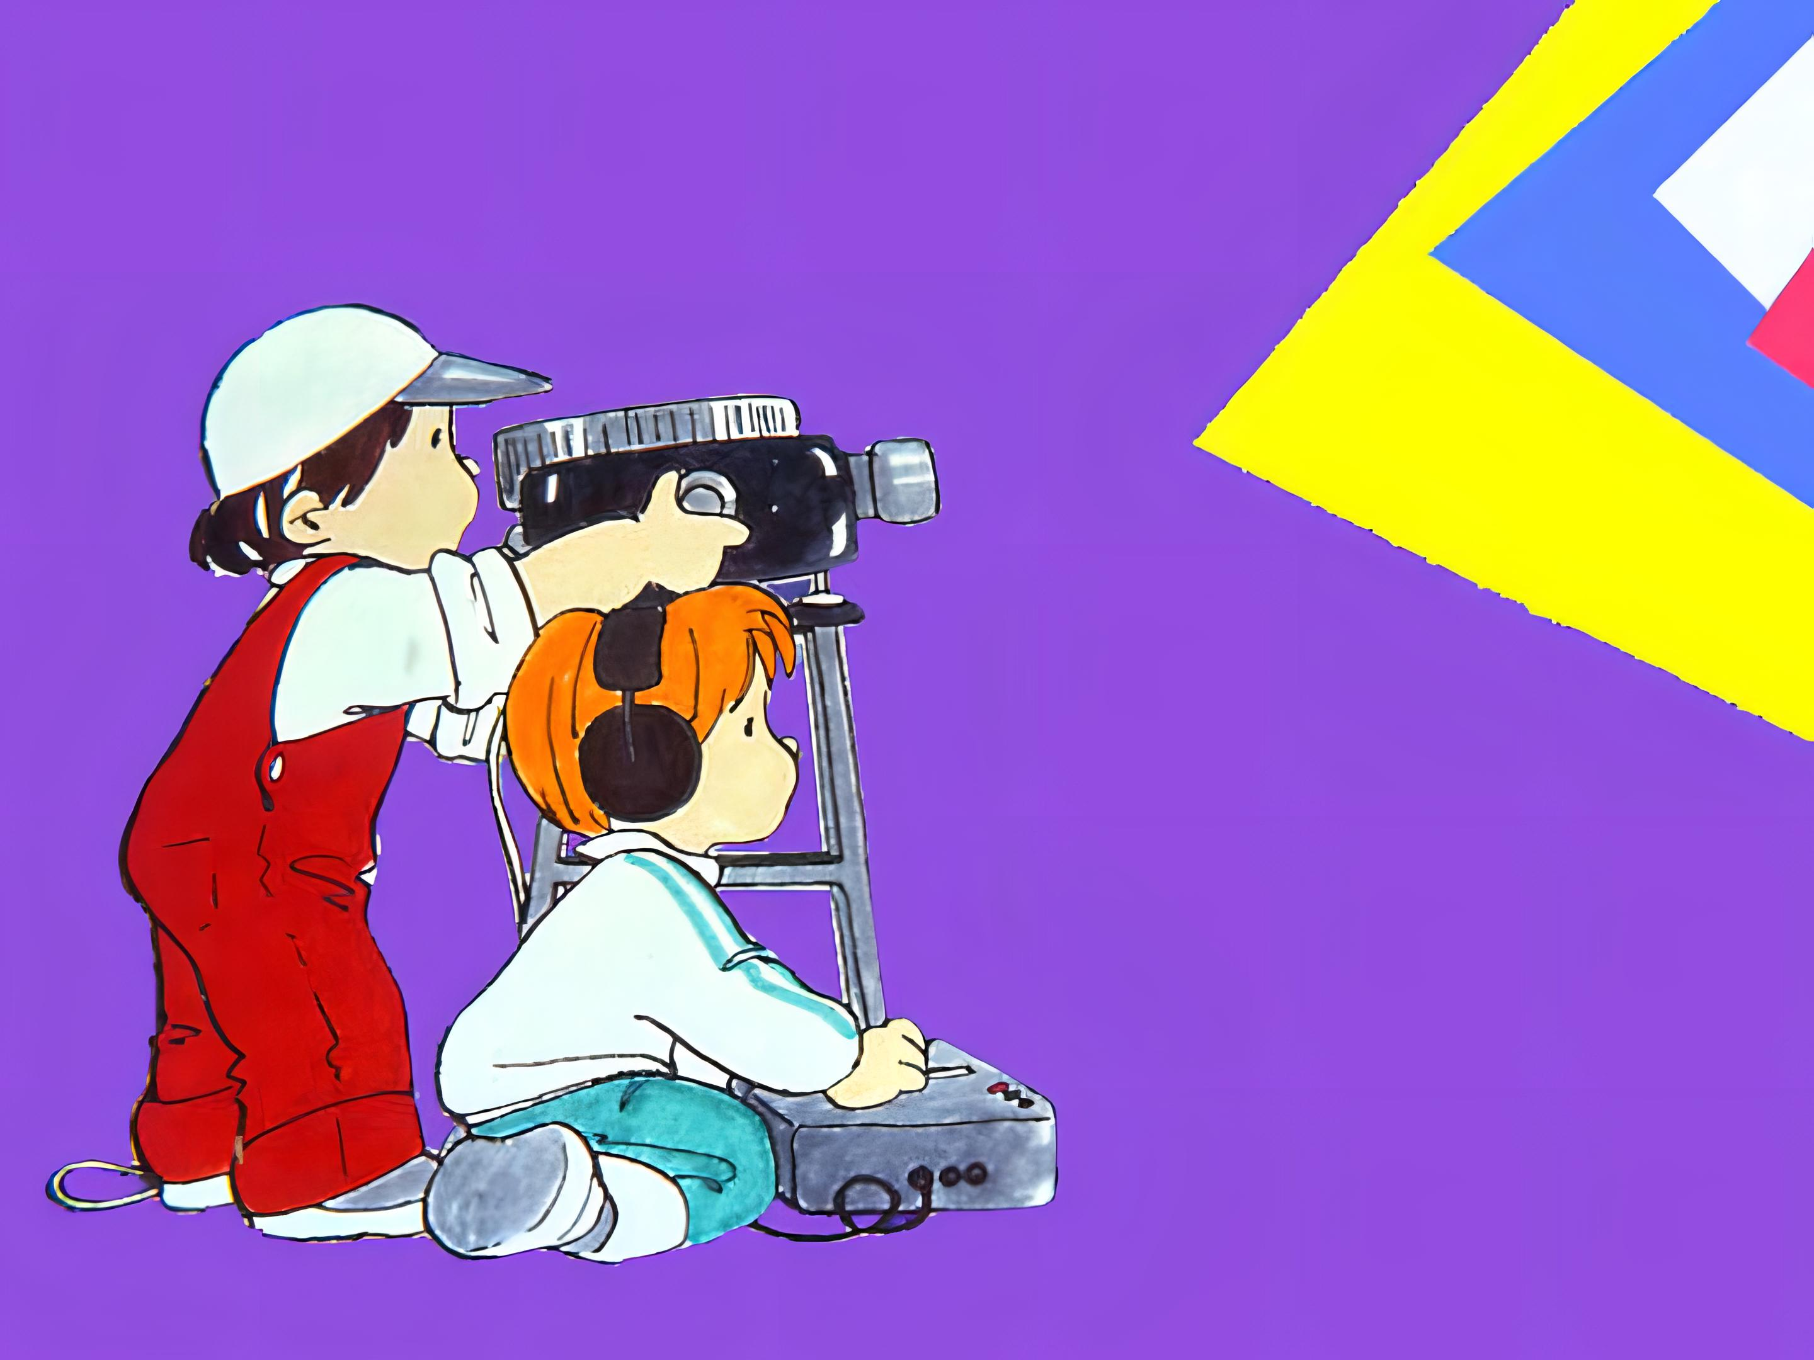
Notes:
Gen3 Films, presenta…

Slide 2
Notes:
La conquista della penna d'aquila

Slide 3
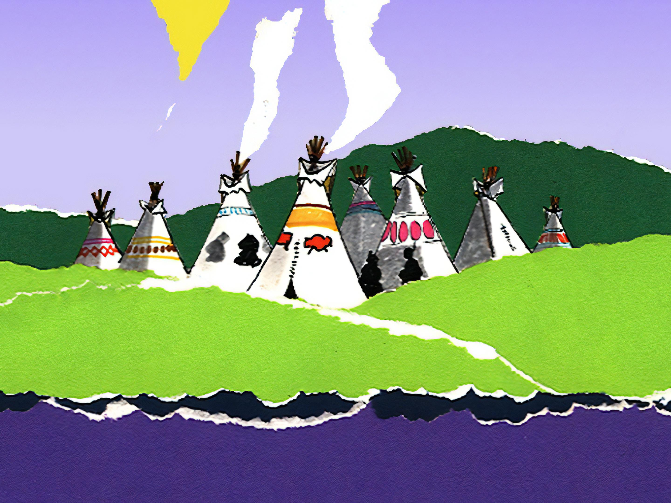
Notes:
La sera scende sul villaggio indiano in riva al lago. Dai tepee esce il fumo: sono le squaw che preparano la cena sul fuoco.

Slide 4
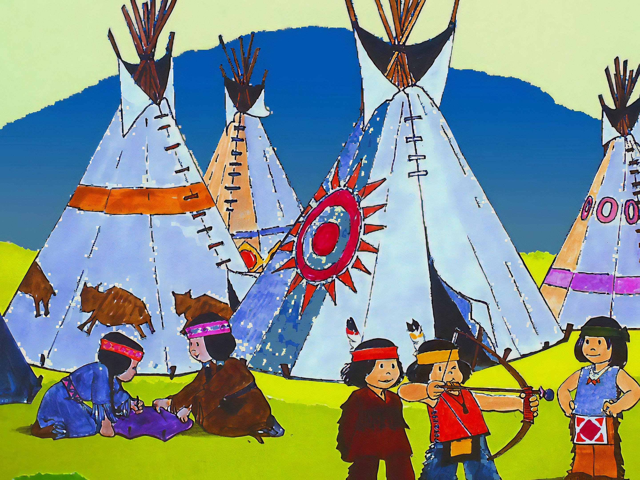
Notes:
I piccoli indiani giocano sul prato, solo i valorosi uomini della tribù non si vedono: Tutti sanno che sono riuniti nella tenda di Bisonte Nero,

Slide 5
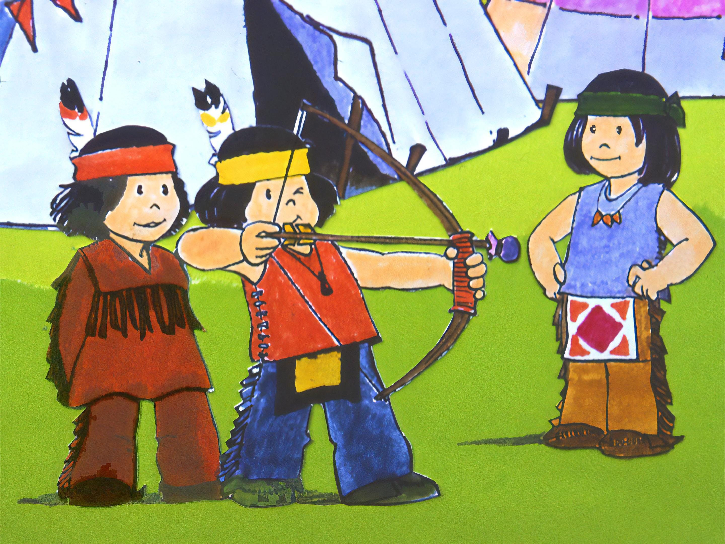
Notes:
il grande capo, per il consiglio dei saggi e degli anziani.
Si deve decidere infatti, quale sarà quest'anno la prova di forza e coraggio che i giovani indiani dovranno superare.

Slide 6
Notes:
Tutti i bambini che hanno visto cadere sette nevi, cioè che hanno compiuto sette anni, sono impazienti e ansiosi di sapere quale sarà la prova che li aspetta.

Slide 7
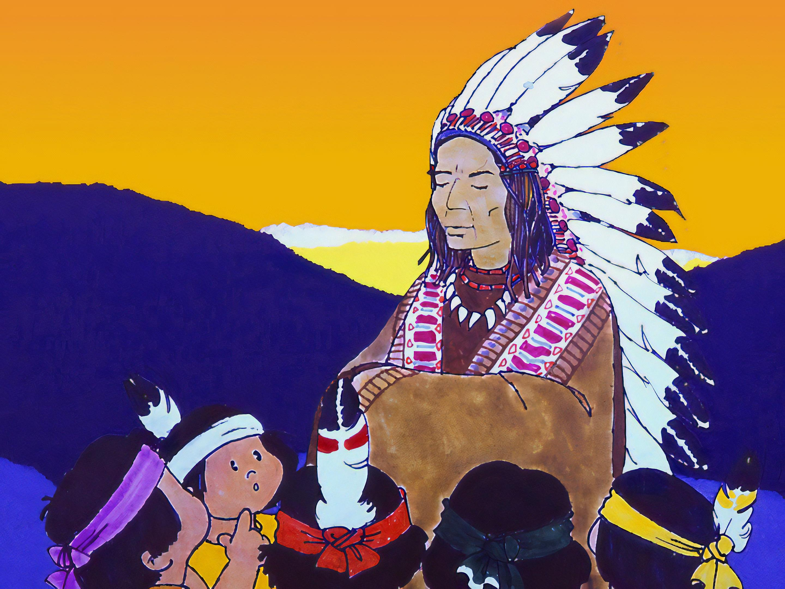
Notes:
È ormai calato il sole, quando dalla tenda escono prima gli uomini, poi gli anziani e infine il grande capo. I giovani indiani si avvicinano a Bisonte Nero, che con la voce solenne dice: «La prova di forza e coraggio sarà questa: domani all'alba, con il primo raggio di sole, partirete con le vostre canoe.

Slide 8
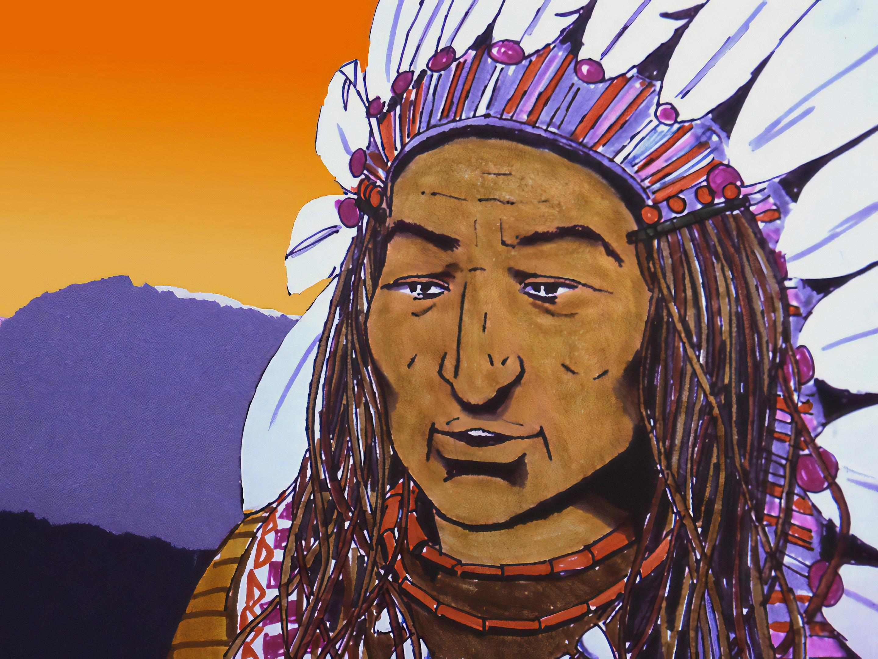
Notes:
Sull'altra riva del lago in un posto segreto sarà nascosta una penna d'aquila dorata: chi la troverà avrà vinto e dimostrato di avere forza, coraggio e saggezza.

Slide 9
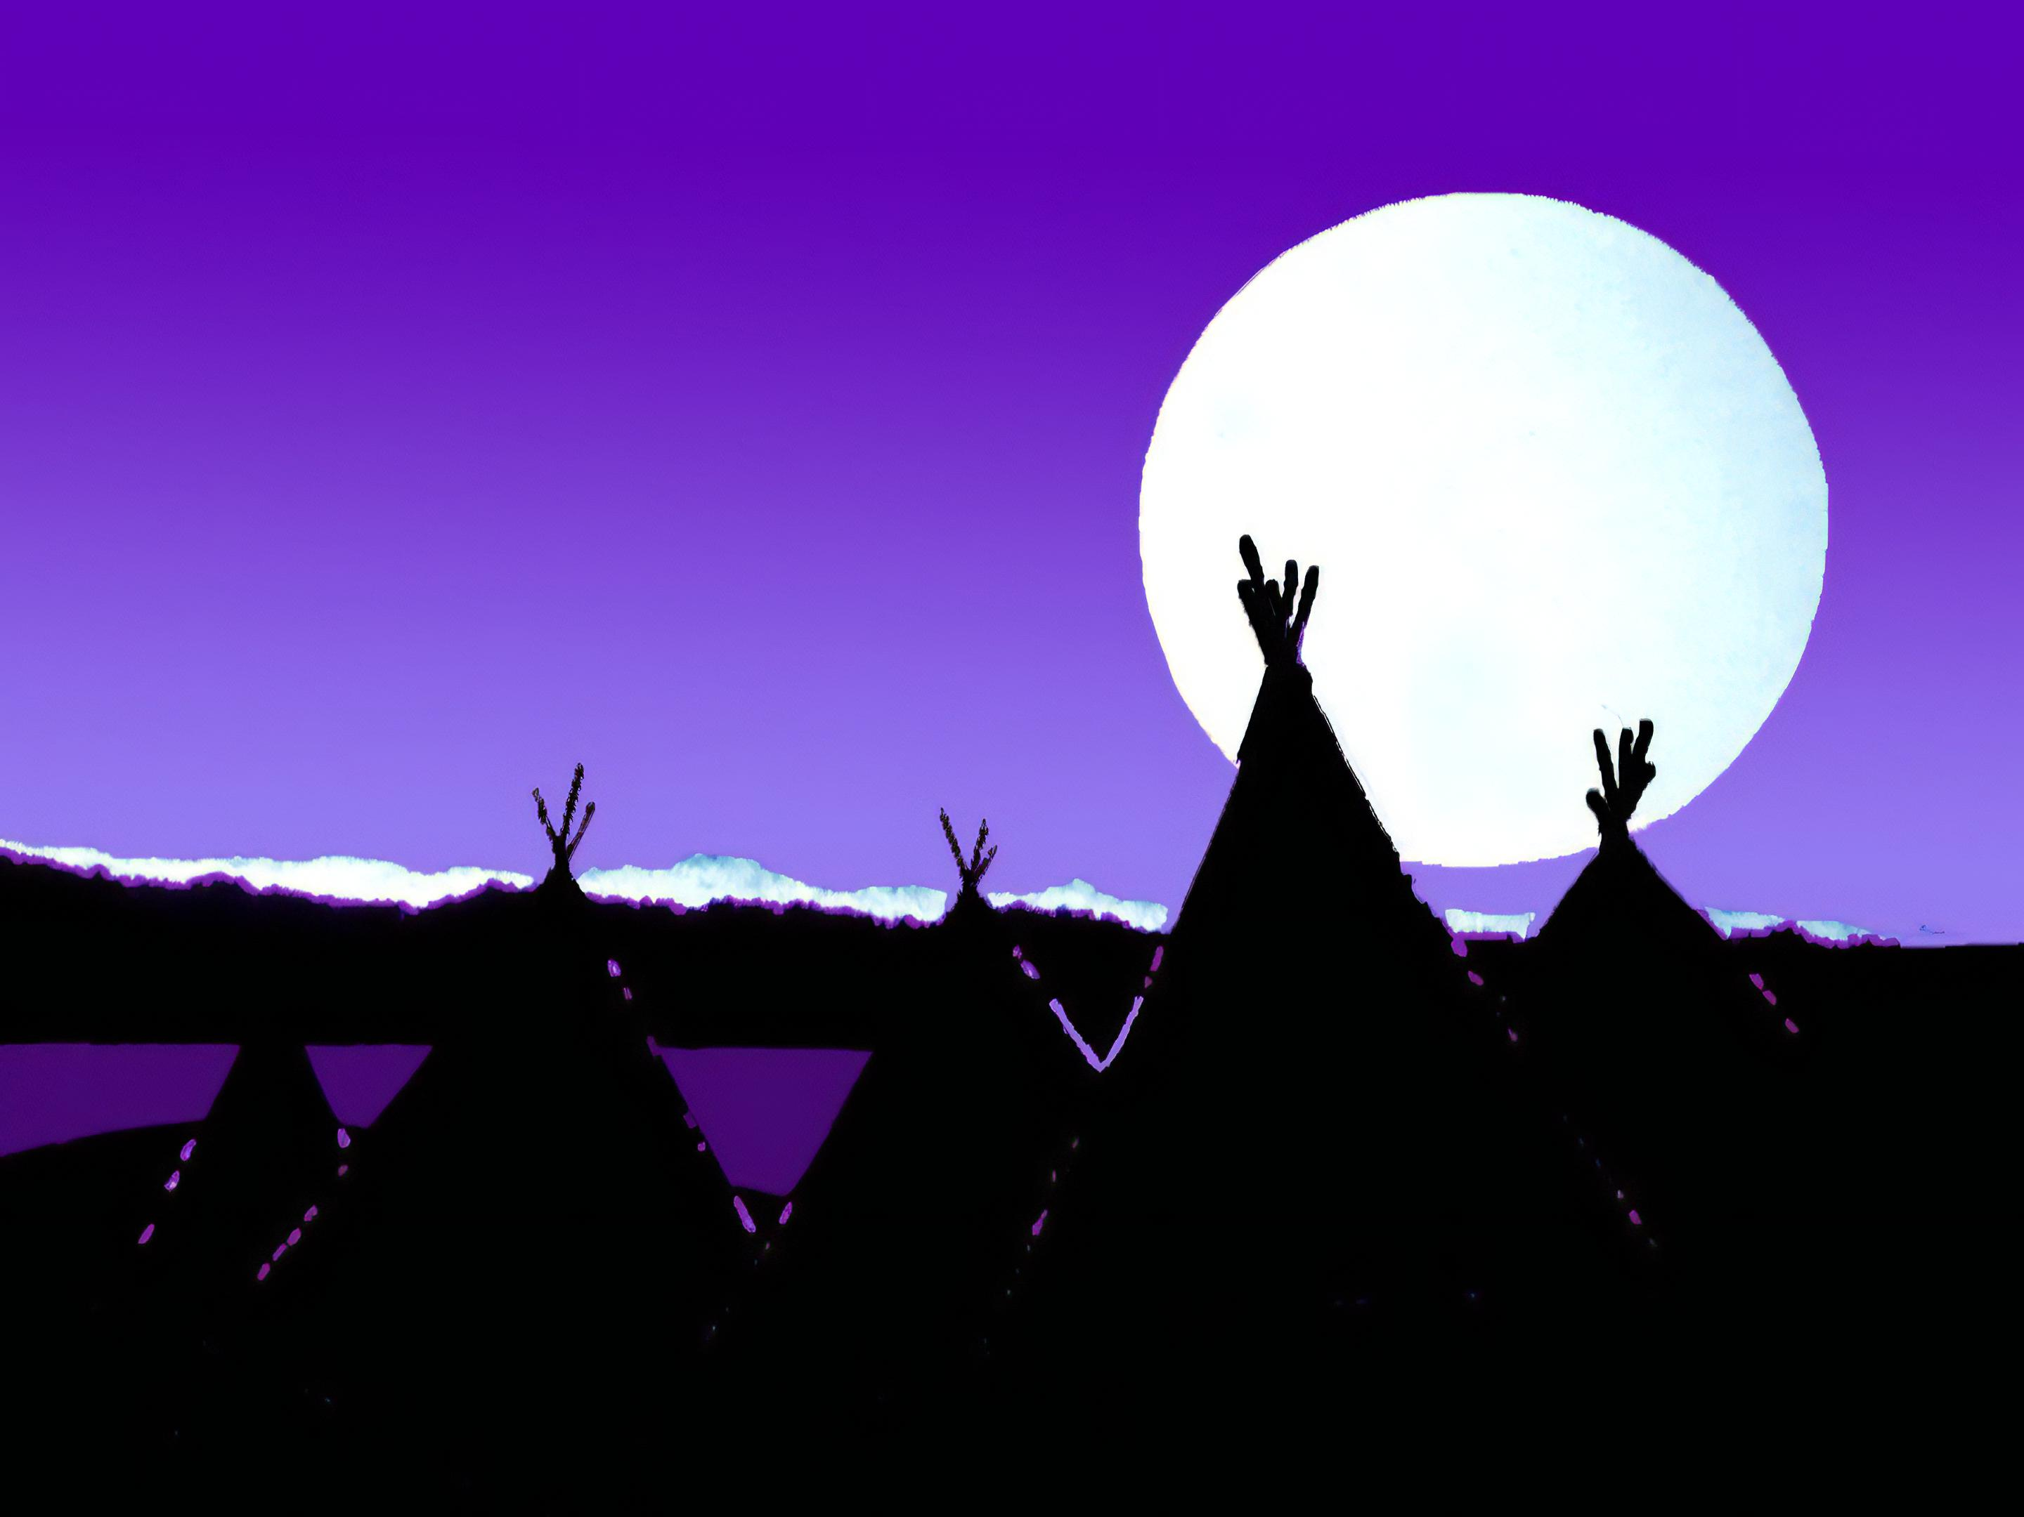
Notes:
Quella notte tutti i piccoli indiani sognano... sognano penne d'aquila nascoste sulle cime di picchi rocciosi, in profondi burroni, sotto enormi massi di pietra...

Slide 10
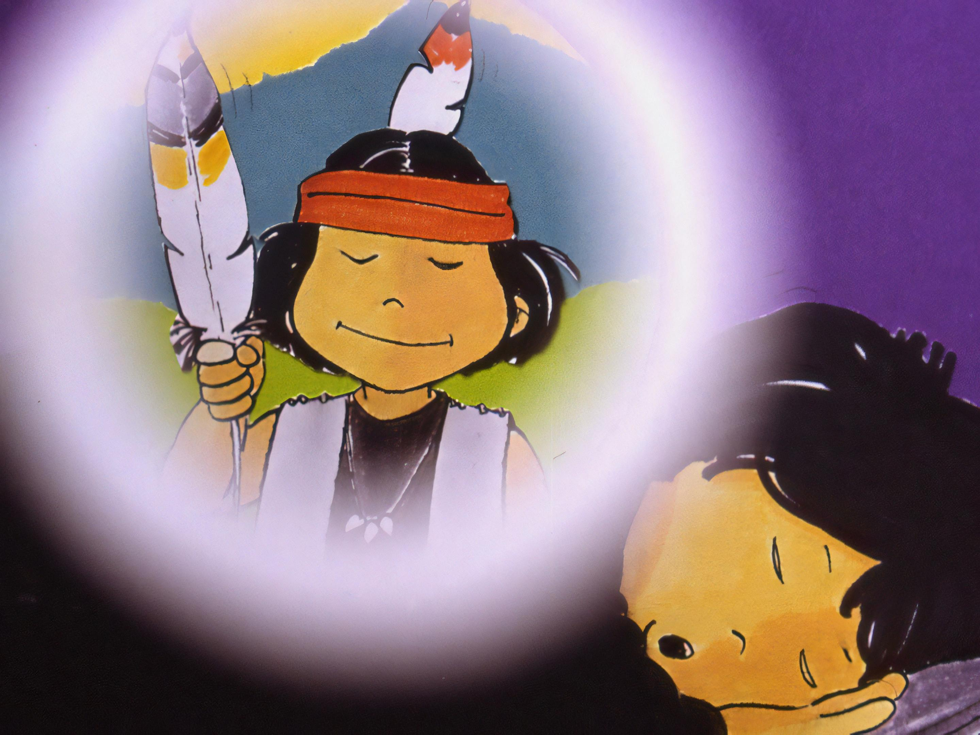
Notes:
…sognano di tornare con la penna d'aquila dorata, guardati con ammirazione e orgoglio dai loro padri.

Slide 11
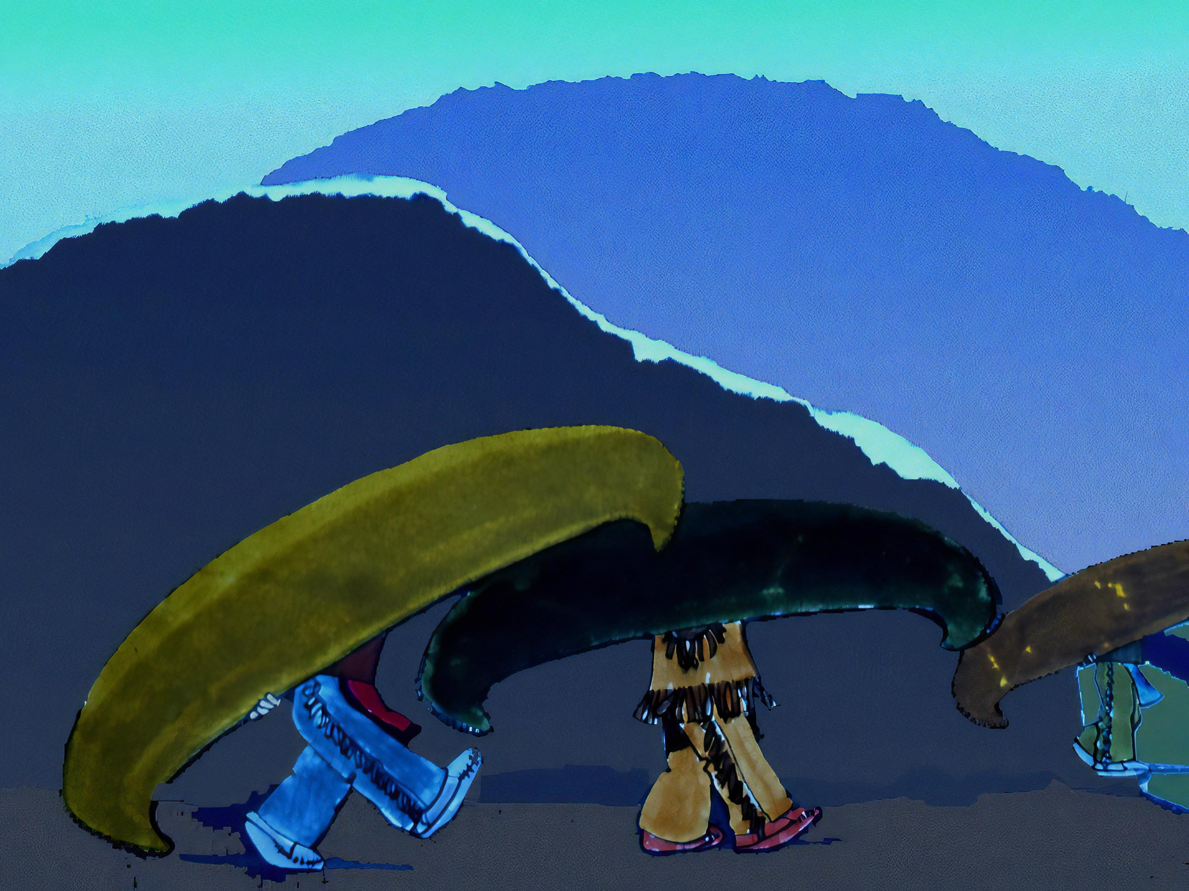
Notes:
Appena un primo chiarore appare da dietro le montagne, strane ombre si muovono nel villaggio: sono i giovani indiani che portano le loro canoe verso la riva del lago.

Slide 12
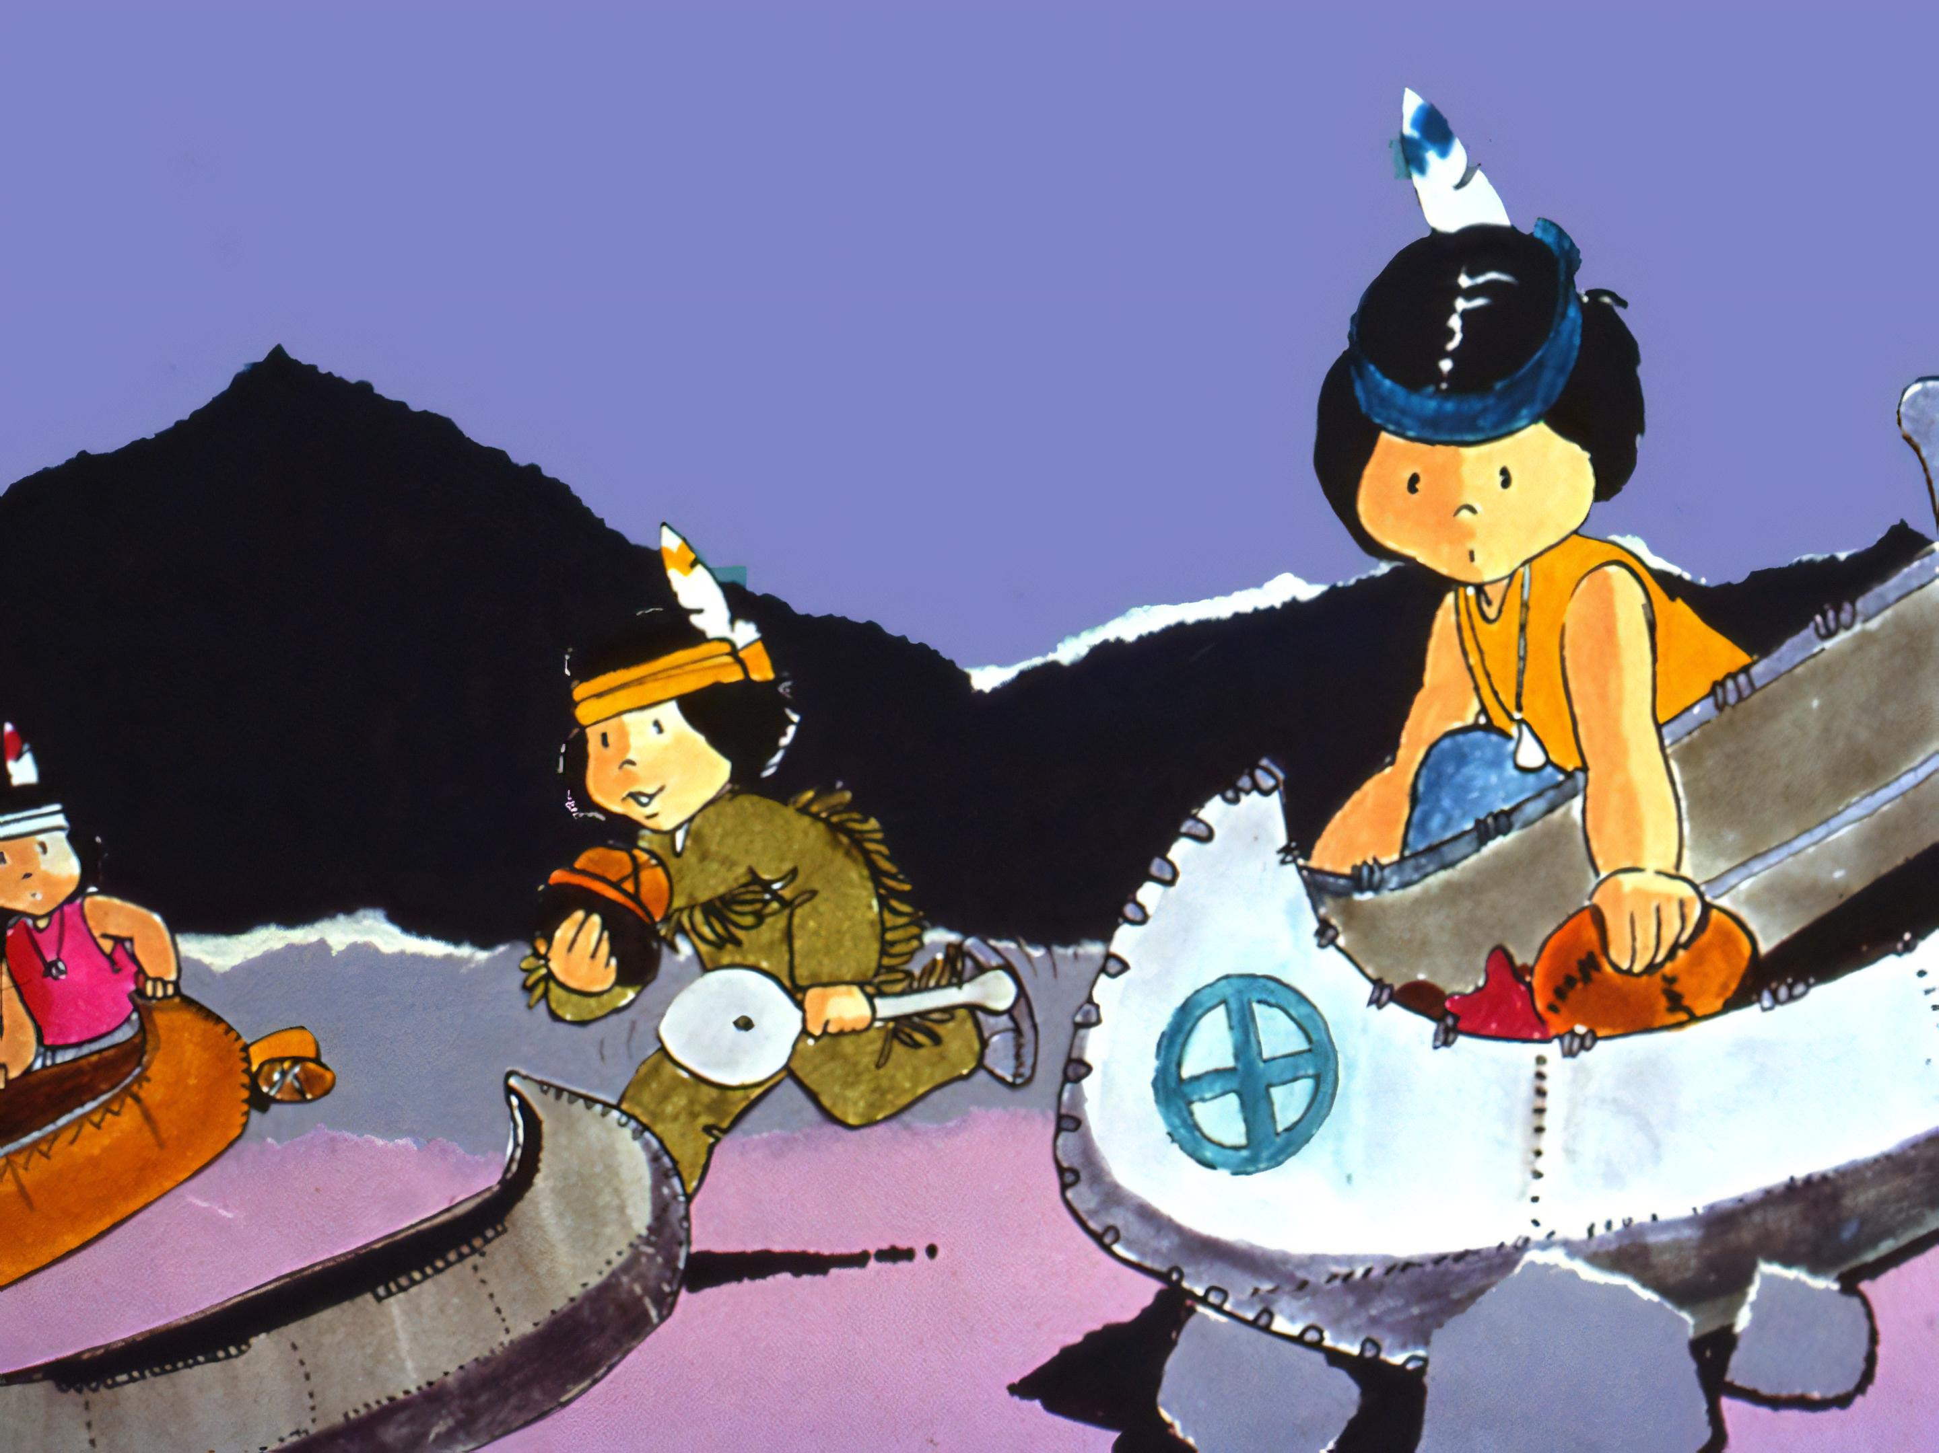
Notes:
Stanno tutti indaffarati a preparare le canoe, i remi, le provviste, focacce di mais e carne affumicata, quand'ecco arrivare,

Slide 13
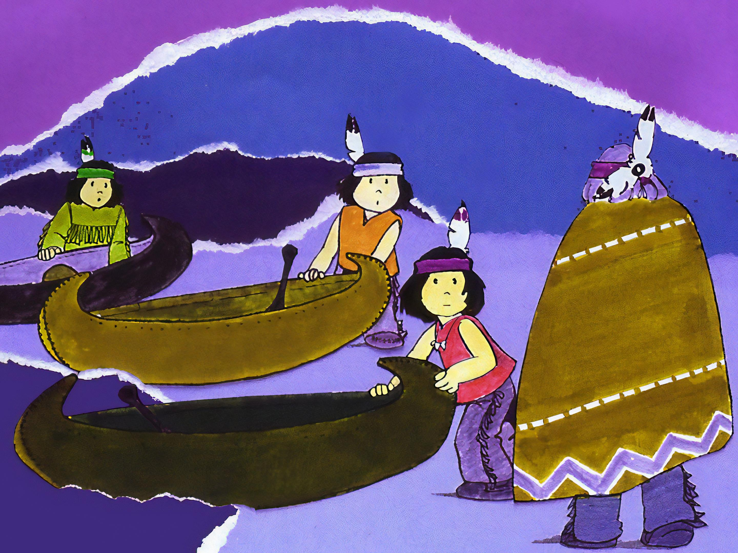
Notes:
camminando lentamente, Falco Stanco, un vecchio indiano che abita dall'altra parte del lago nel villaggio Tibuwa. Il vecchio si avvicina ai bambini e dice loro: «Questa notte sono stato ospite del vostro villaggio, ora devo tornare dalla mia tribù, sull'altra riva del lago.

Slide 14
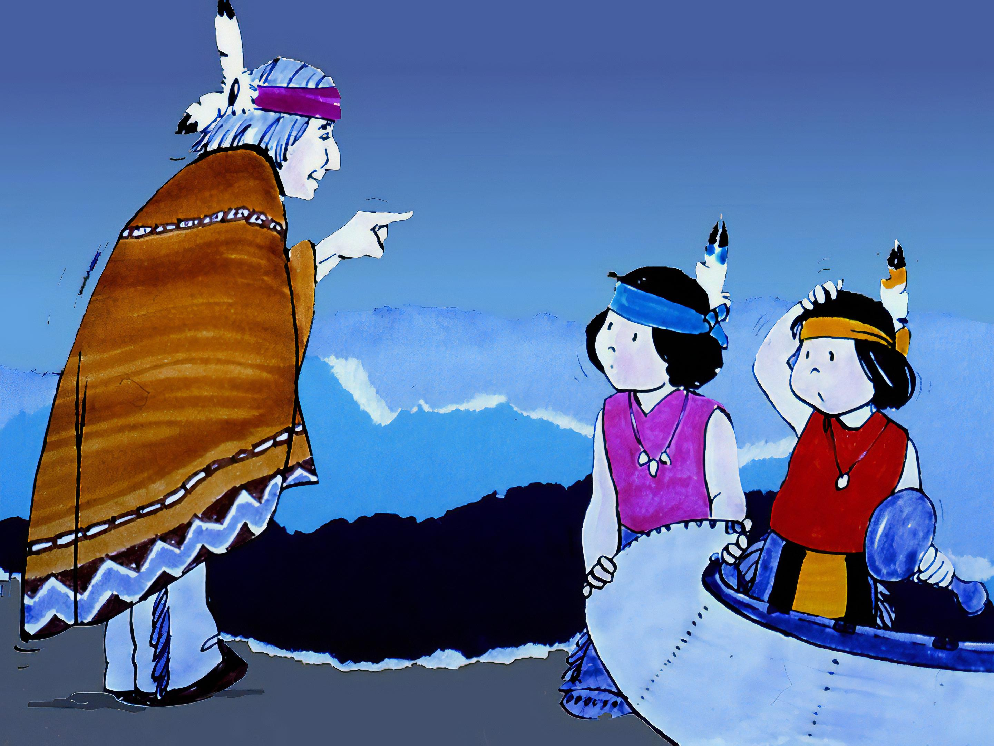
Notes:
Sono vecchio e stanco e se dovessi fare il giro del lago a piedi non arriverei che a notte inoltrata.
Qualcuno di voi mi potrebbe portare sulla sua canoa?».

Slide 15
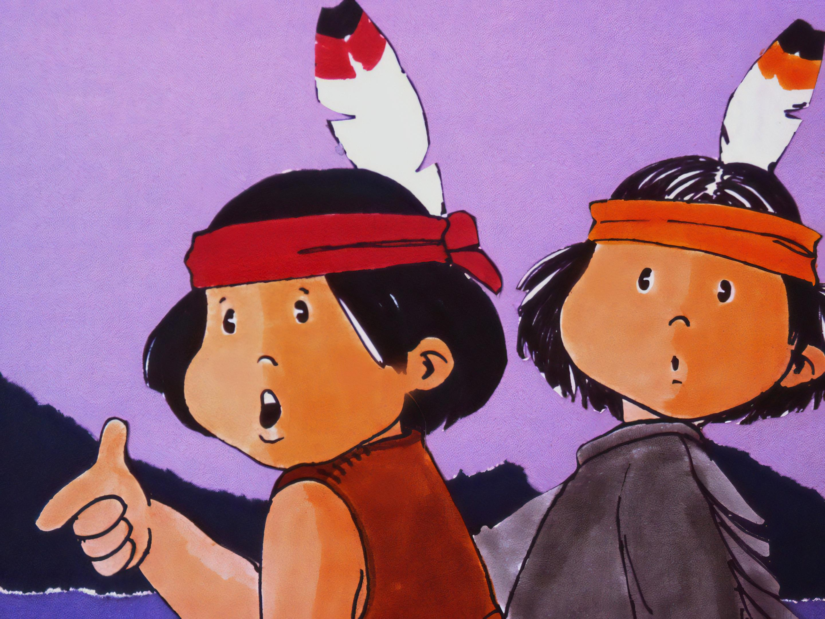
Notes:
Penna Rossa guarda gli altri e dice: «Ma noi dobbiamo fare la prova di forza e coraggio!».

Slide 16
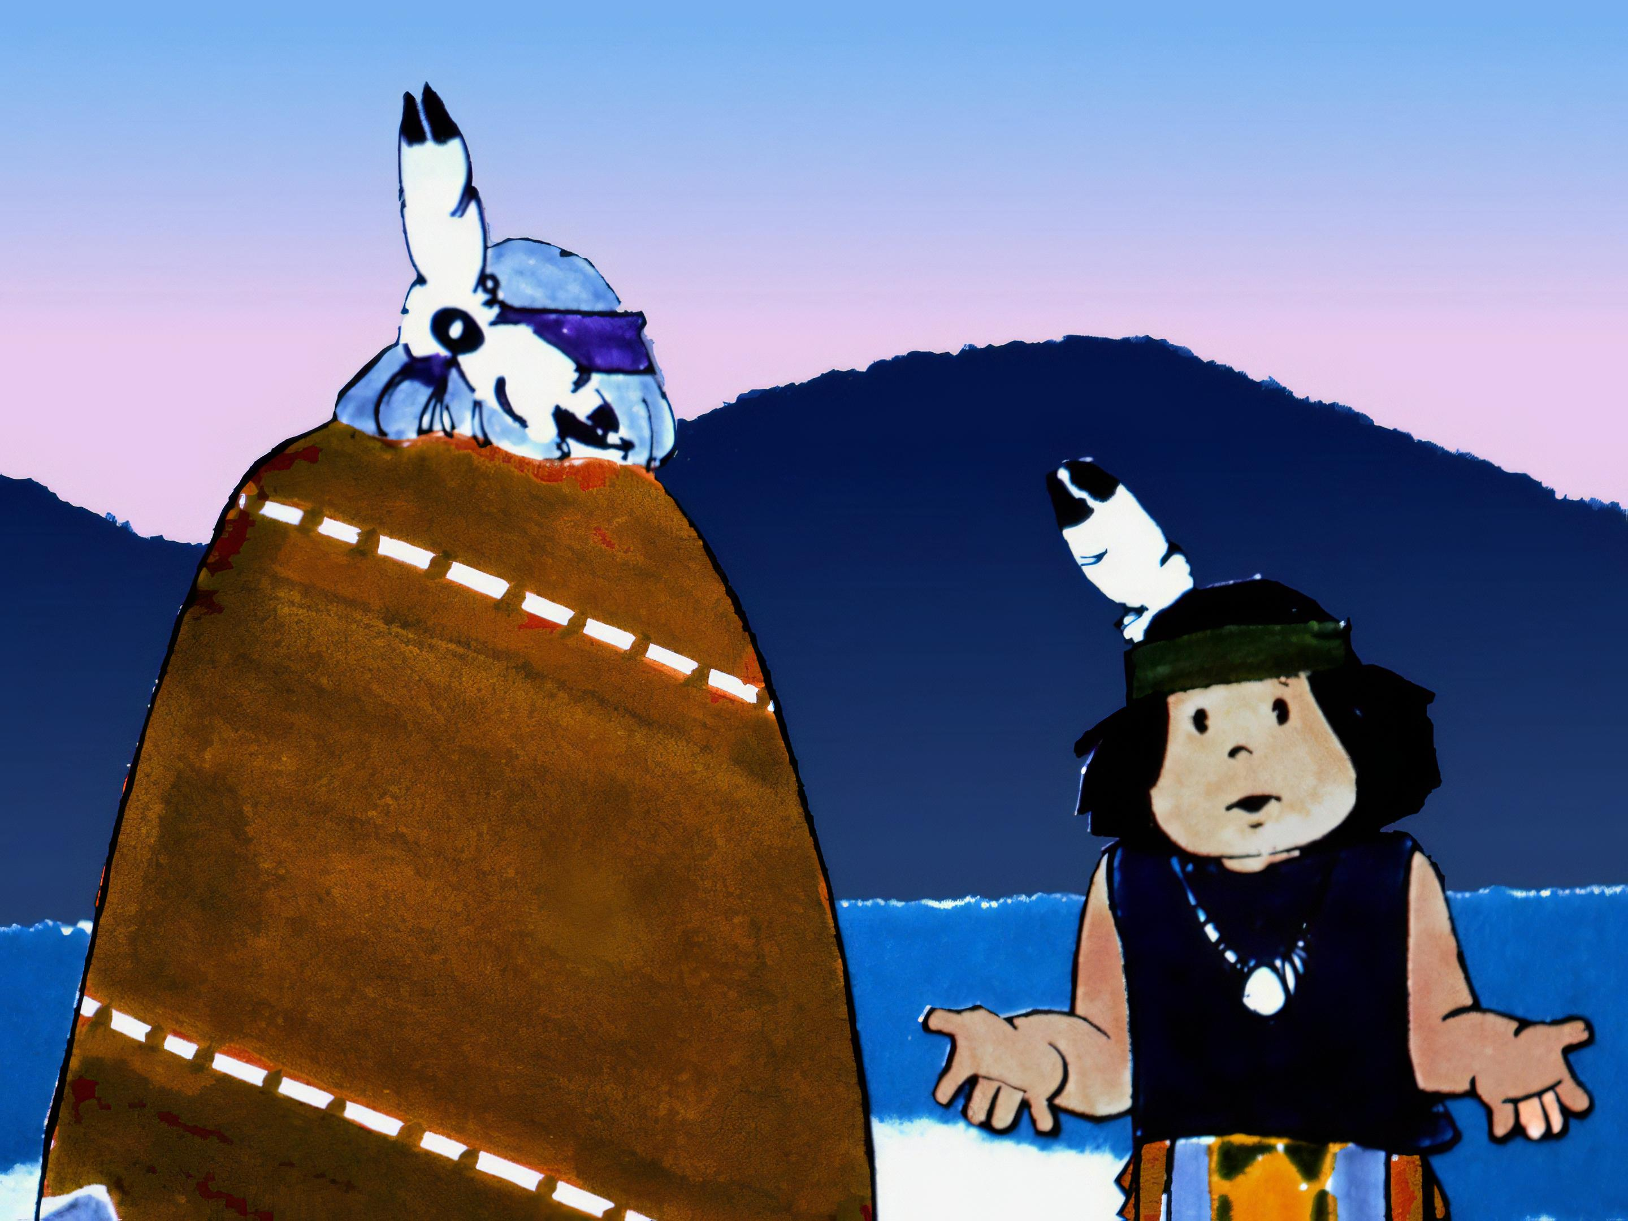
Notes:
E Castoro Grigio: "No, non è possibile: se fosse un altro giorno sì, ma oggi dobbiamo correre! No, no, non è proprio possibile!».

Slide 17
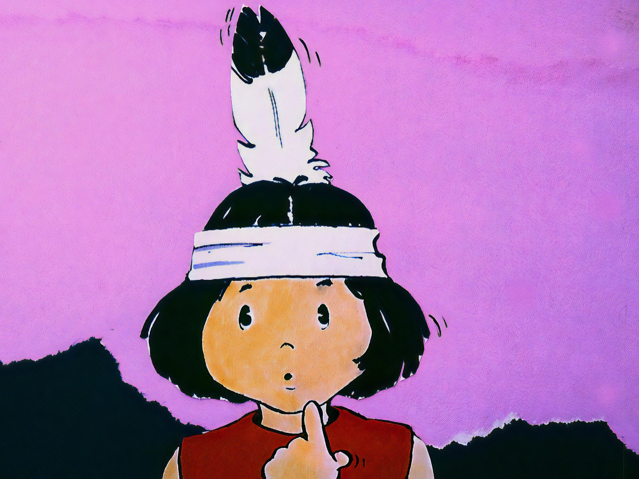
Notes:
«Eh sì, - pensa anche Penna Bianca - se uno di noi prende sulla sua canoa Falco Stanco, rimarrà indietro e non potrà conquistare la penna d'aquila... Ma che fatica dovrà fare per compiere tutto il giro del lago! E soprattutto come sarà triste se tutti gli diremo di no!».

Slide 18
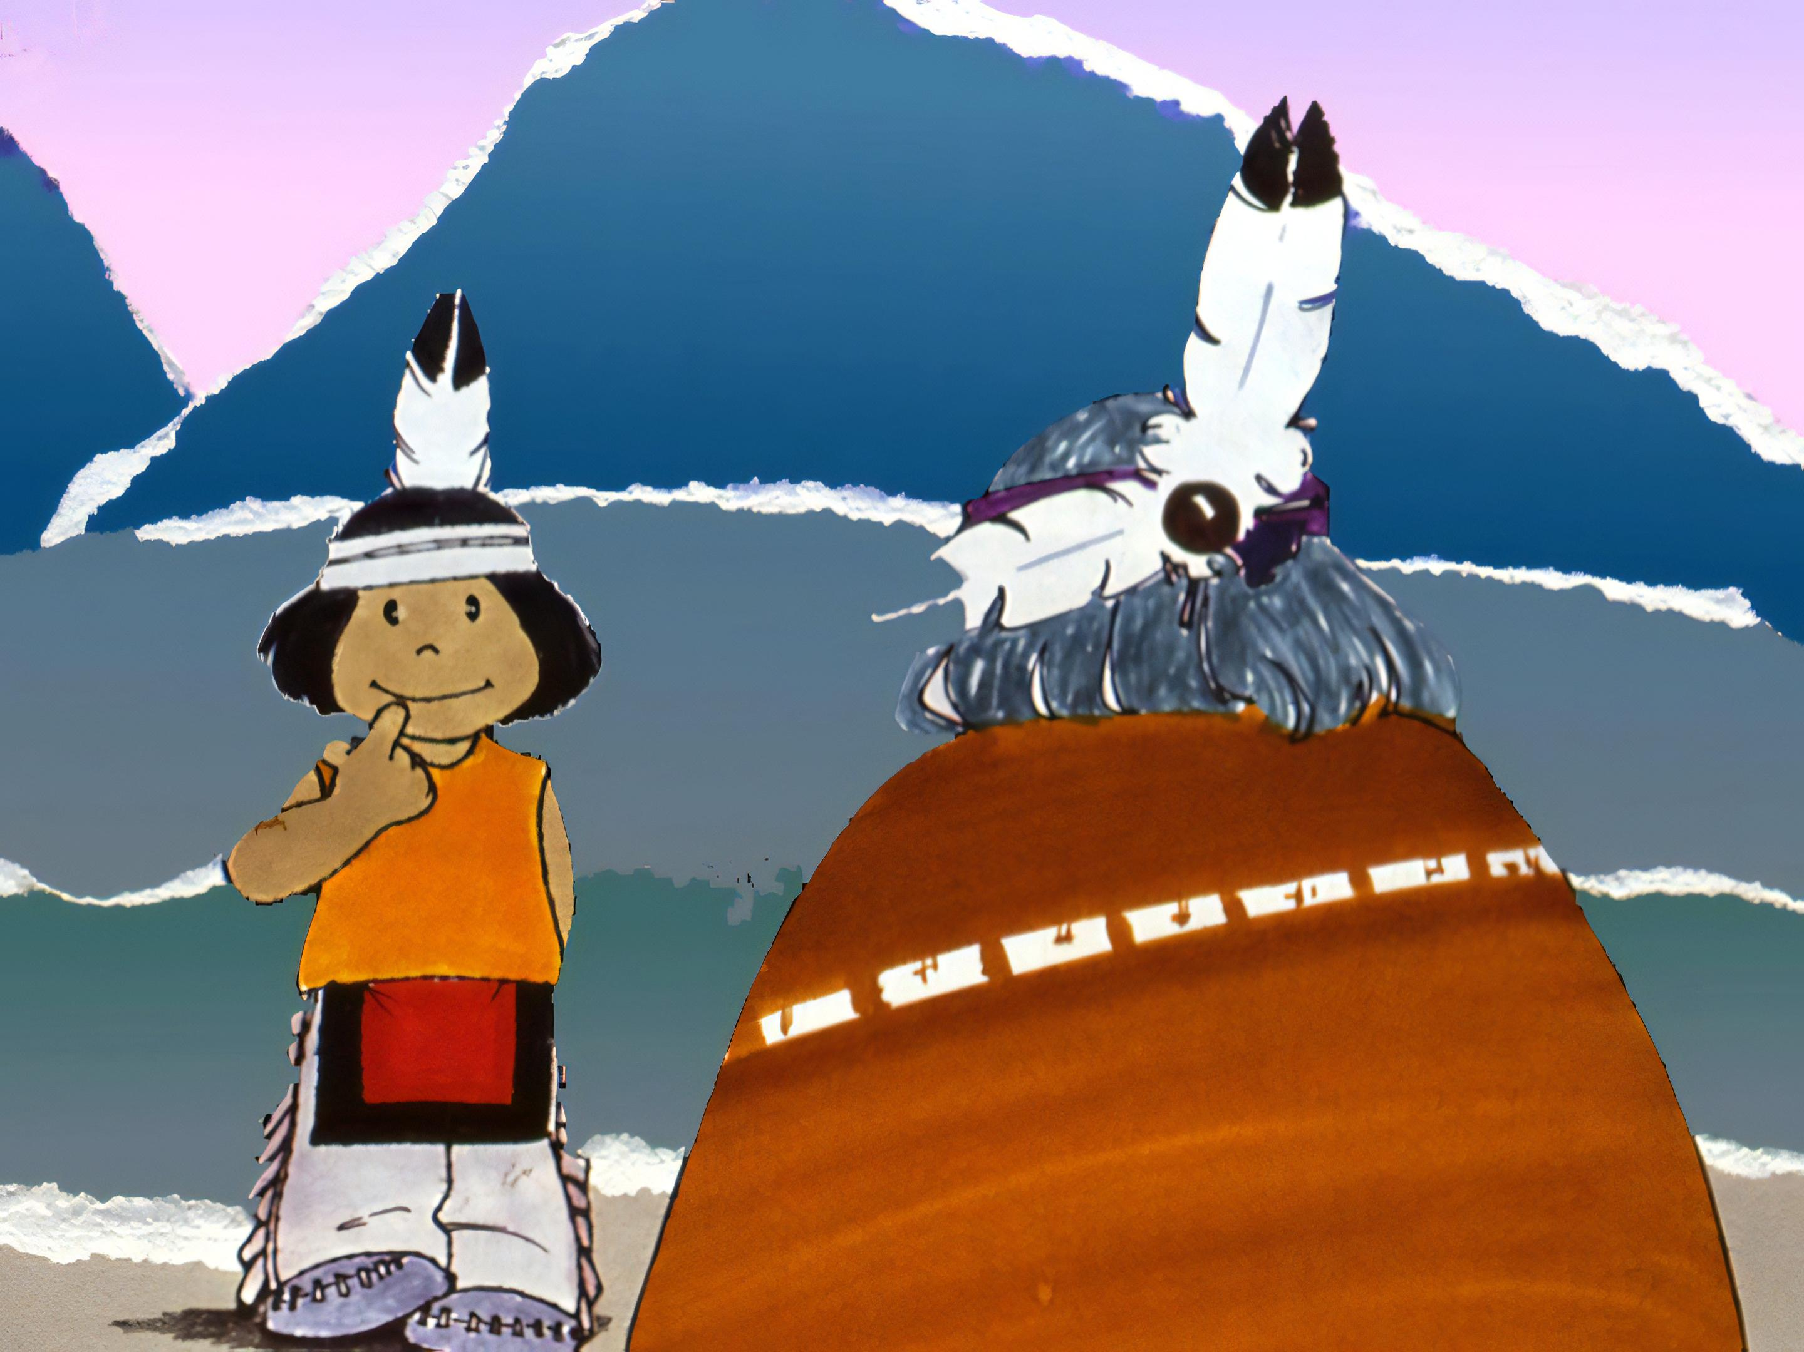
Notes:
Penna Bianca, allora, gli si avvicina e..: «Vieni, Falco Stanco, ti porto io!».

Slide 19
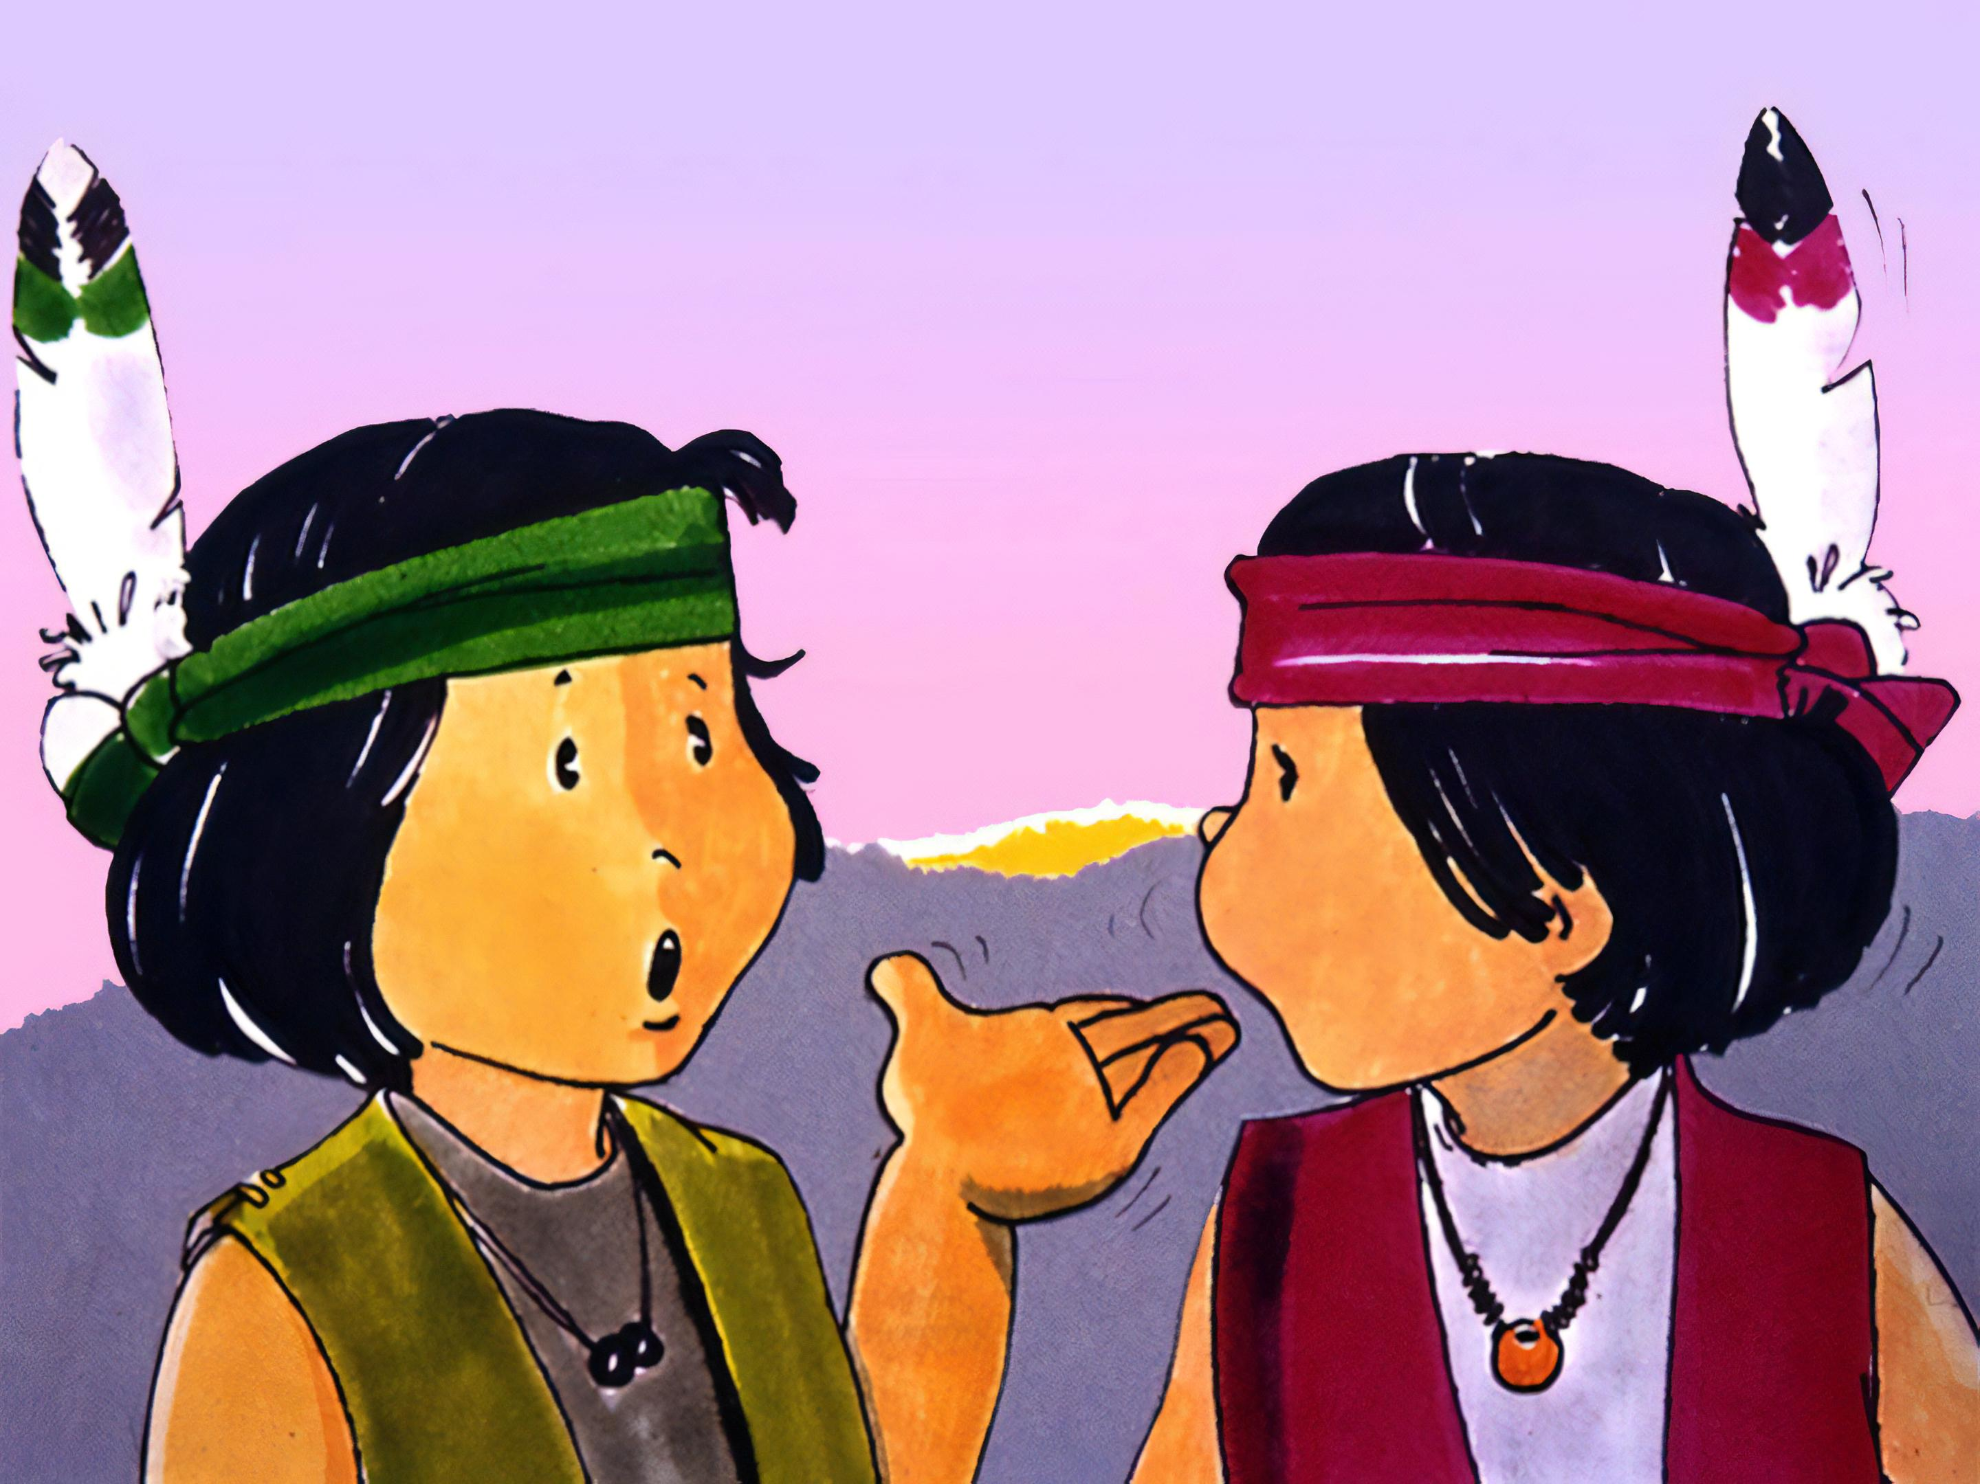
Notes:
Gli altri sorpresi, lo guardano e pensano: «Facendo così Penna Bianca rimarrà indietro e non potrà conquistare la penna d'aquila!».

Slide 20
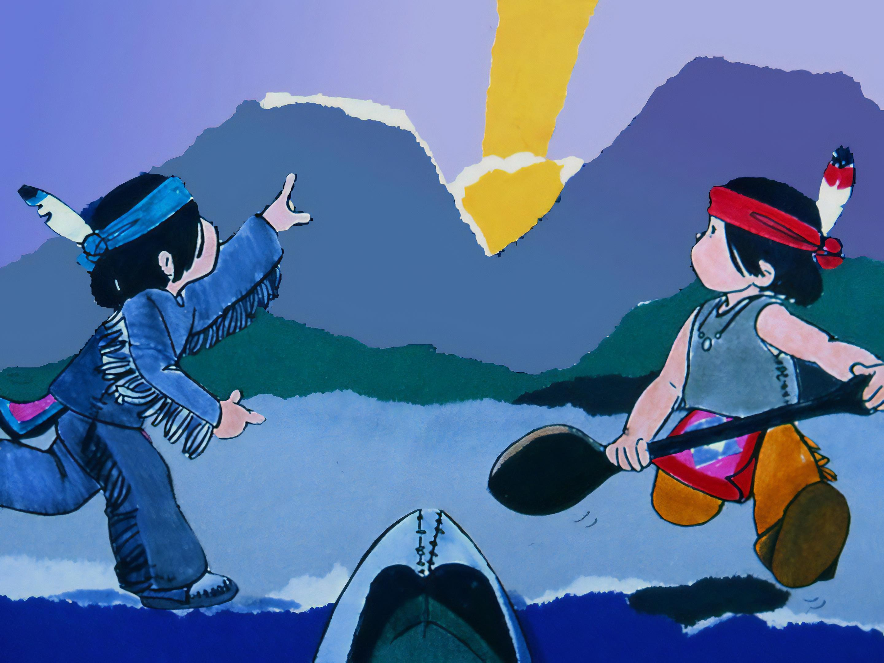
Notes:
Ma ecco, in quel momento spunta da dietro le montagne il primo raggio di sole.
È il segnale di partenza! Con un grido di gioia i piccoli indiani balzano sulle loro canoe…

Slide 21
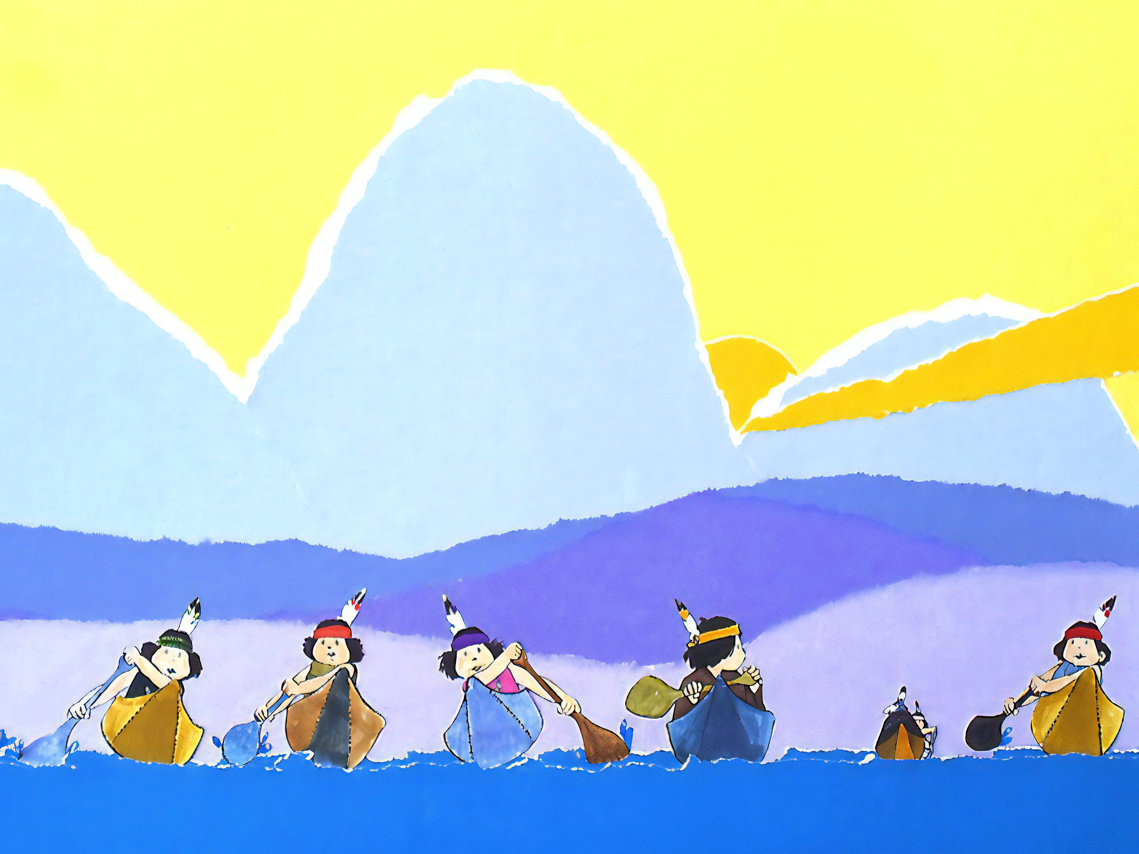
Notes:
afferrano i remi e ...via sul lago, veloci e leggeri, come se volassero. È iniziata la grande prova! Un po' più di fatica fa Penna Bianca che deve remare per due; la canoa è pesante, perché con lui c'è anche Falco Stanco.

Slide 22
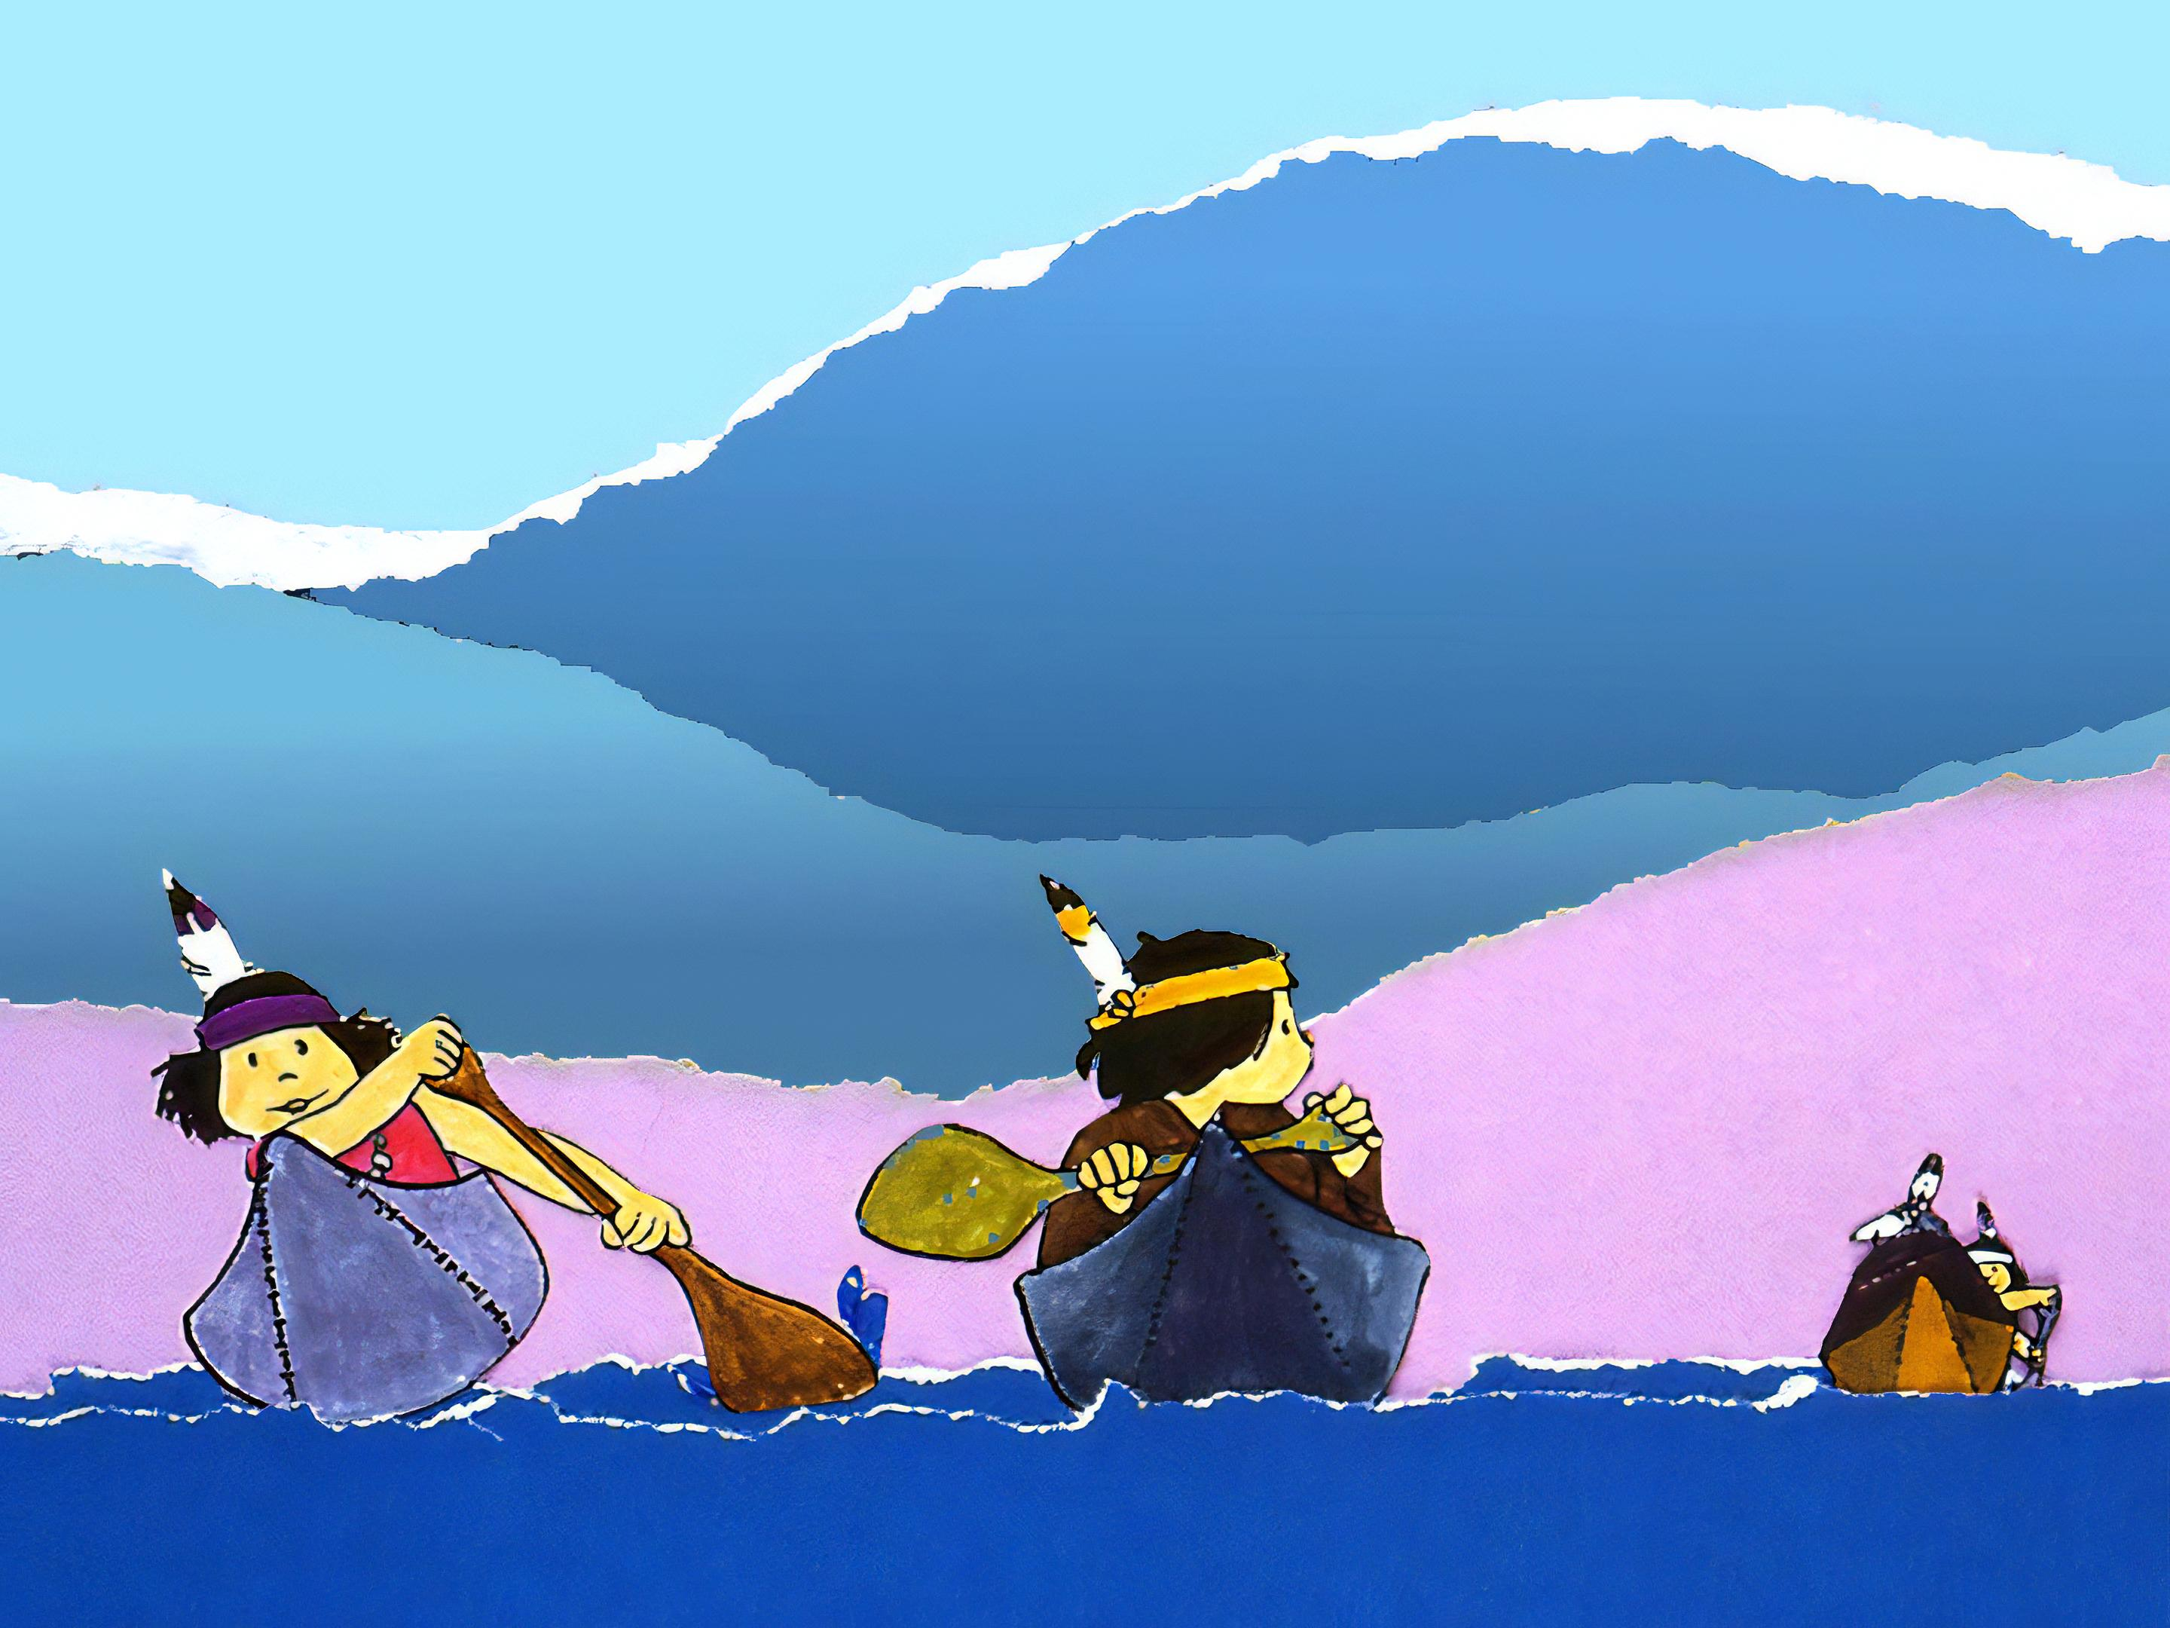
Notes:
Sempre più rimangono indietro. Gli altri lo vedono faticare: «Penna Bianca non è stato molto furbo - pensano .
Ha perso la sua occasione, lui che è tra i ragazzi più abili e coraggiosi!».

Slide 23
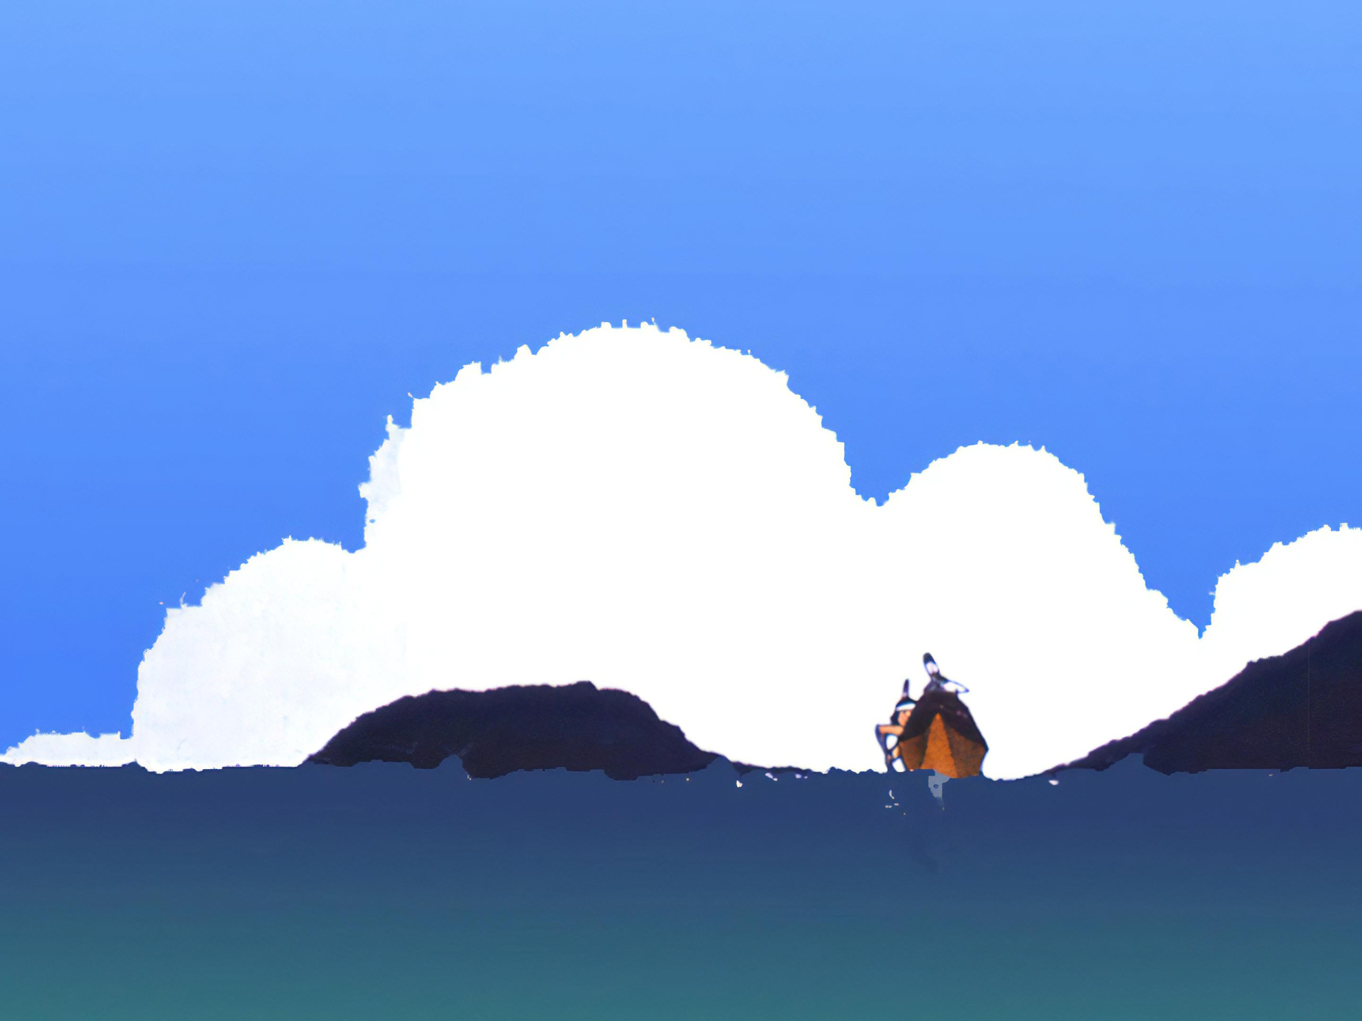
Notes:
Anche Penna Bianca vede i suoi amici molto più avanti di lui, ormai lontani, e gli viene il dubbio di aver sbagliato: arriverà all'atra riva così tardi che sicuramente qualcuno avrà già trovato la preziosa penna d'aquila dorata!

Slide 24
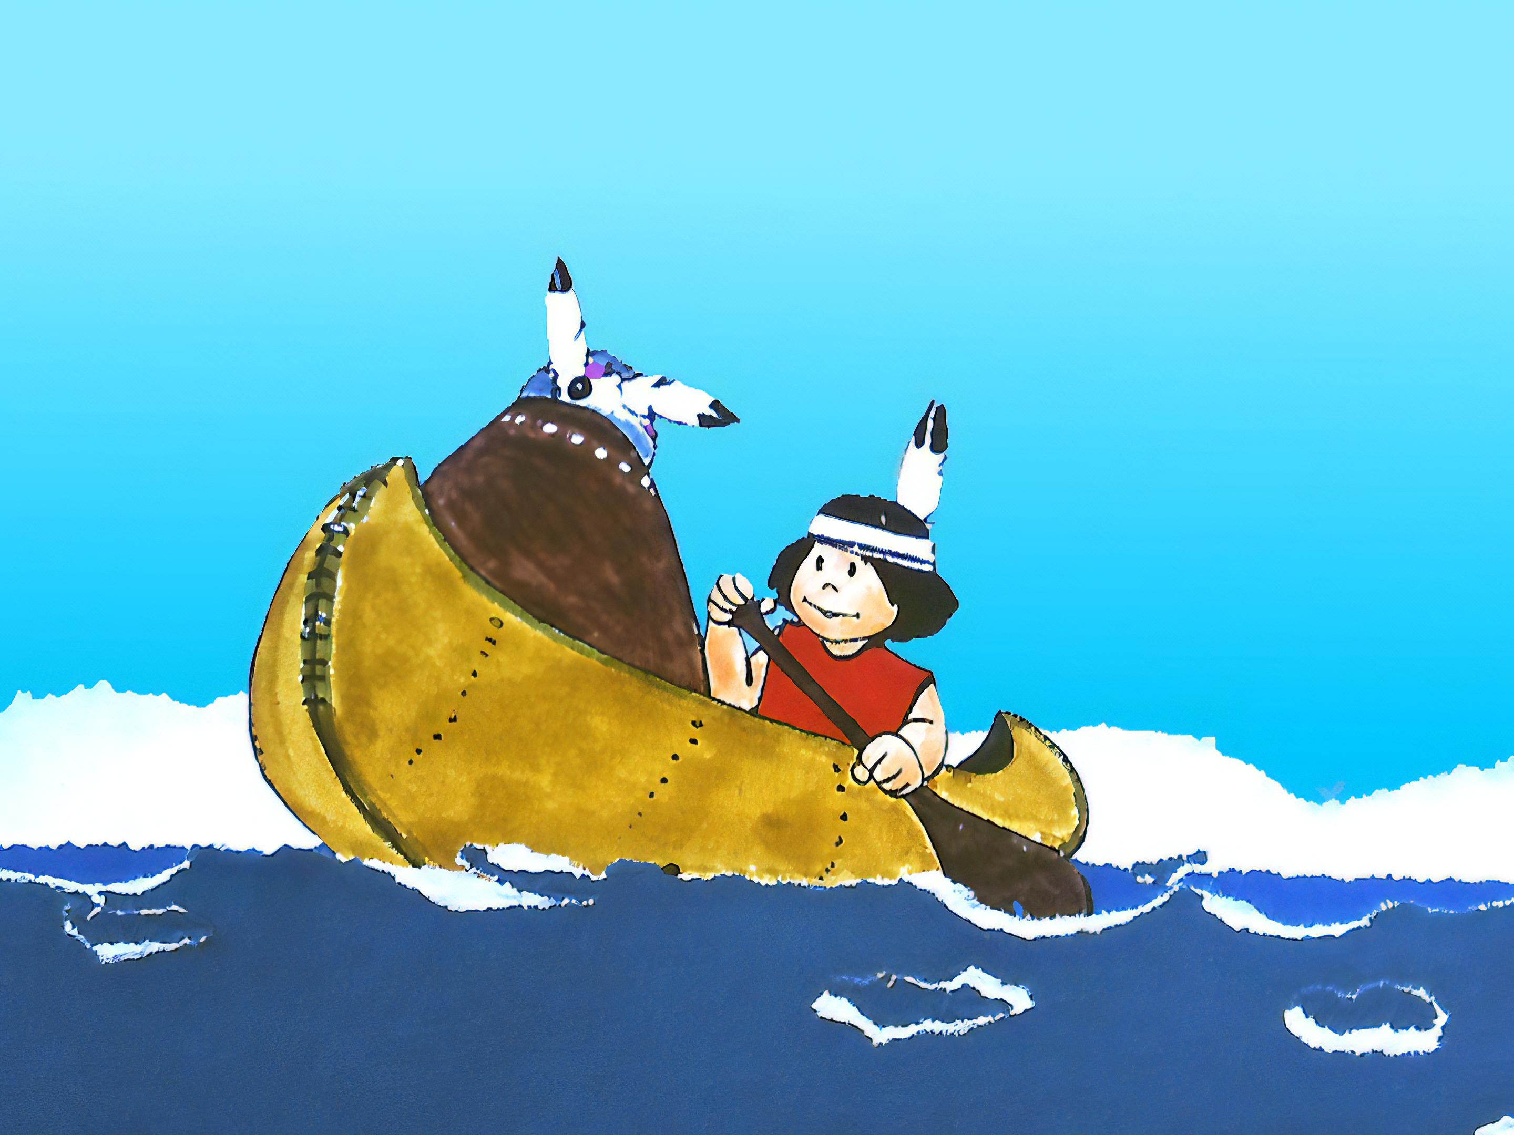
Notes:
Ma poi guarda Falco Stanco e vede il suo viso rugoso che sorride felice e sente nel suo cuore una voce che gli dice: «Hai fatto bene, Penna Bianca, hai fatto bene!».

Slide 25
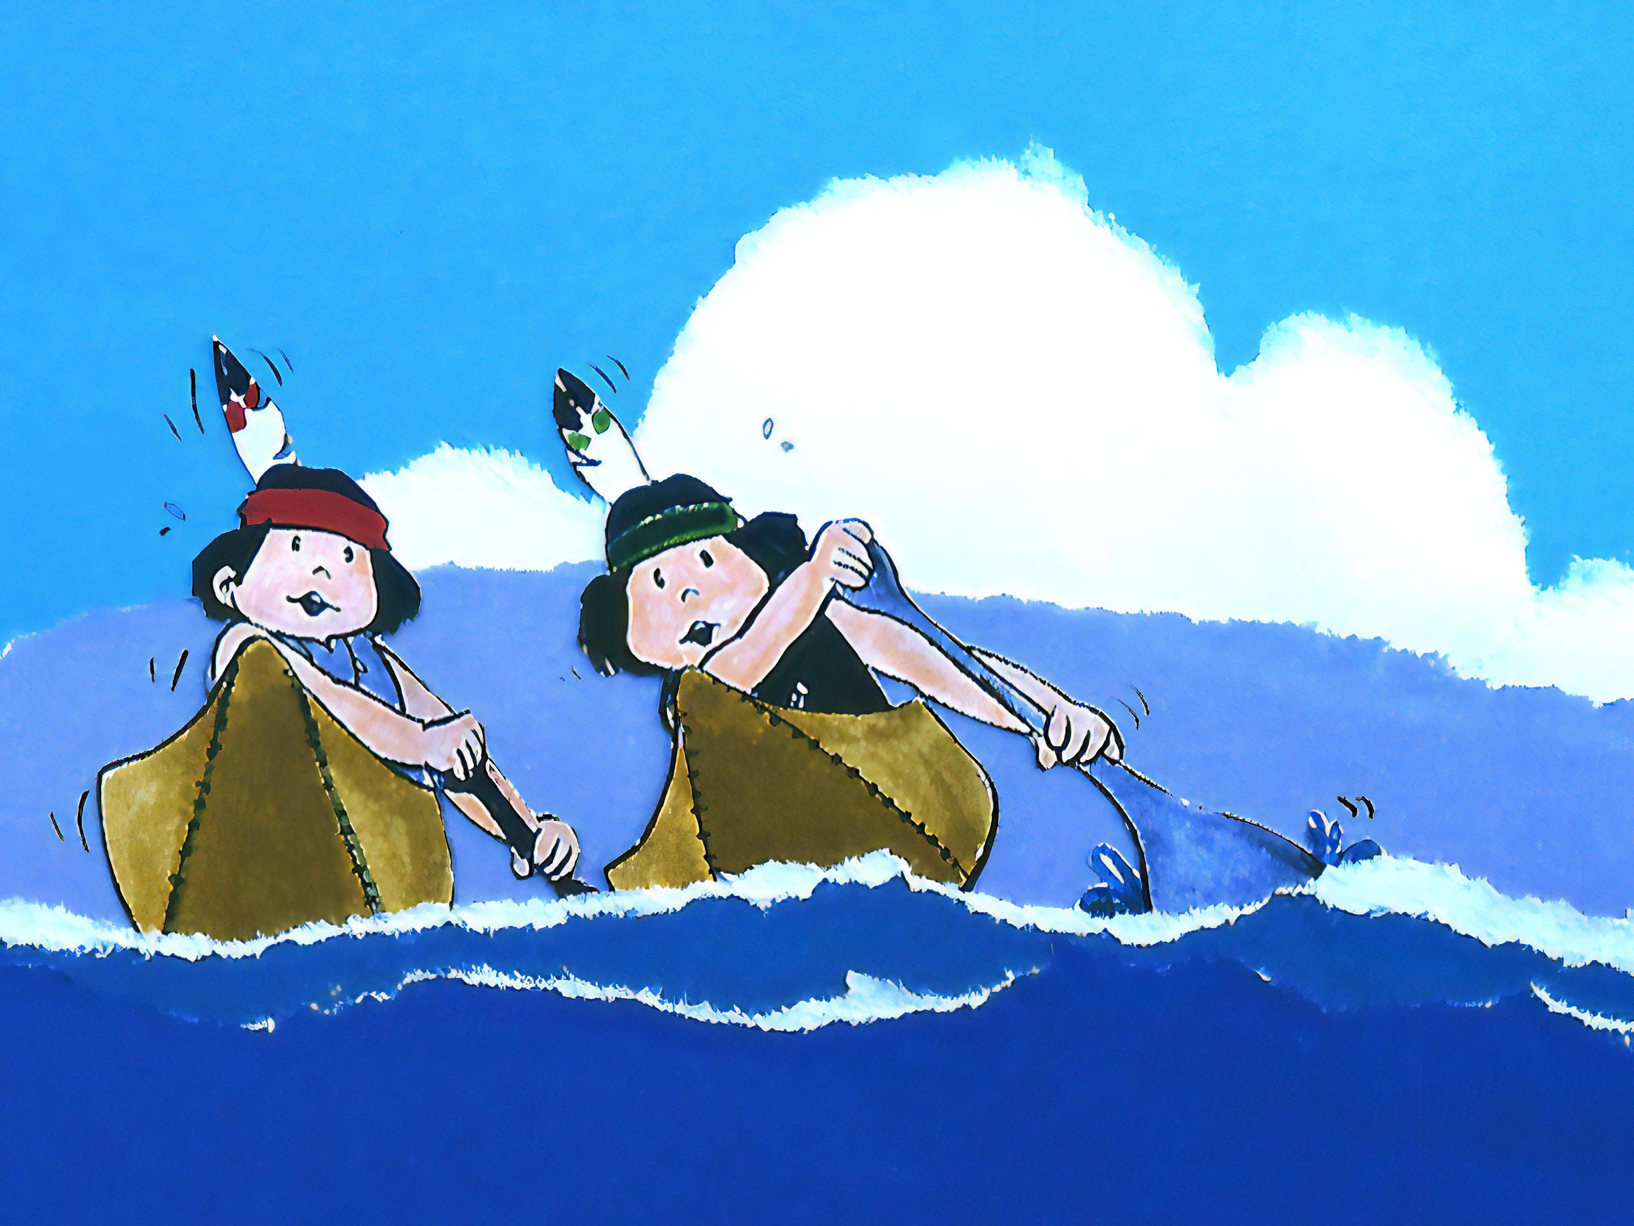
Notes:
Il sole è ormai alto nel cielo, e i più veloci, uno dopo l'altro, raggiungono la riva opposta del lago. I piccoli indiani saltano a terra e

Slide 26
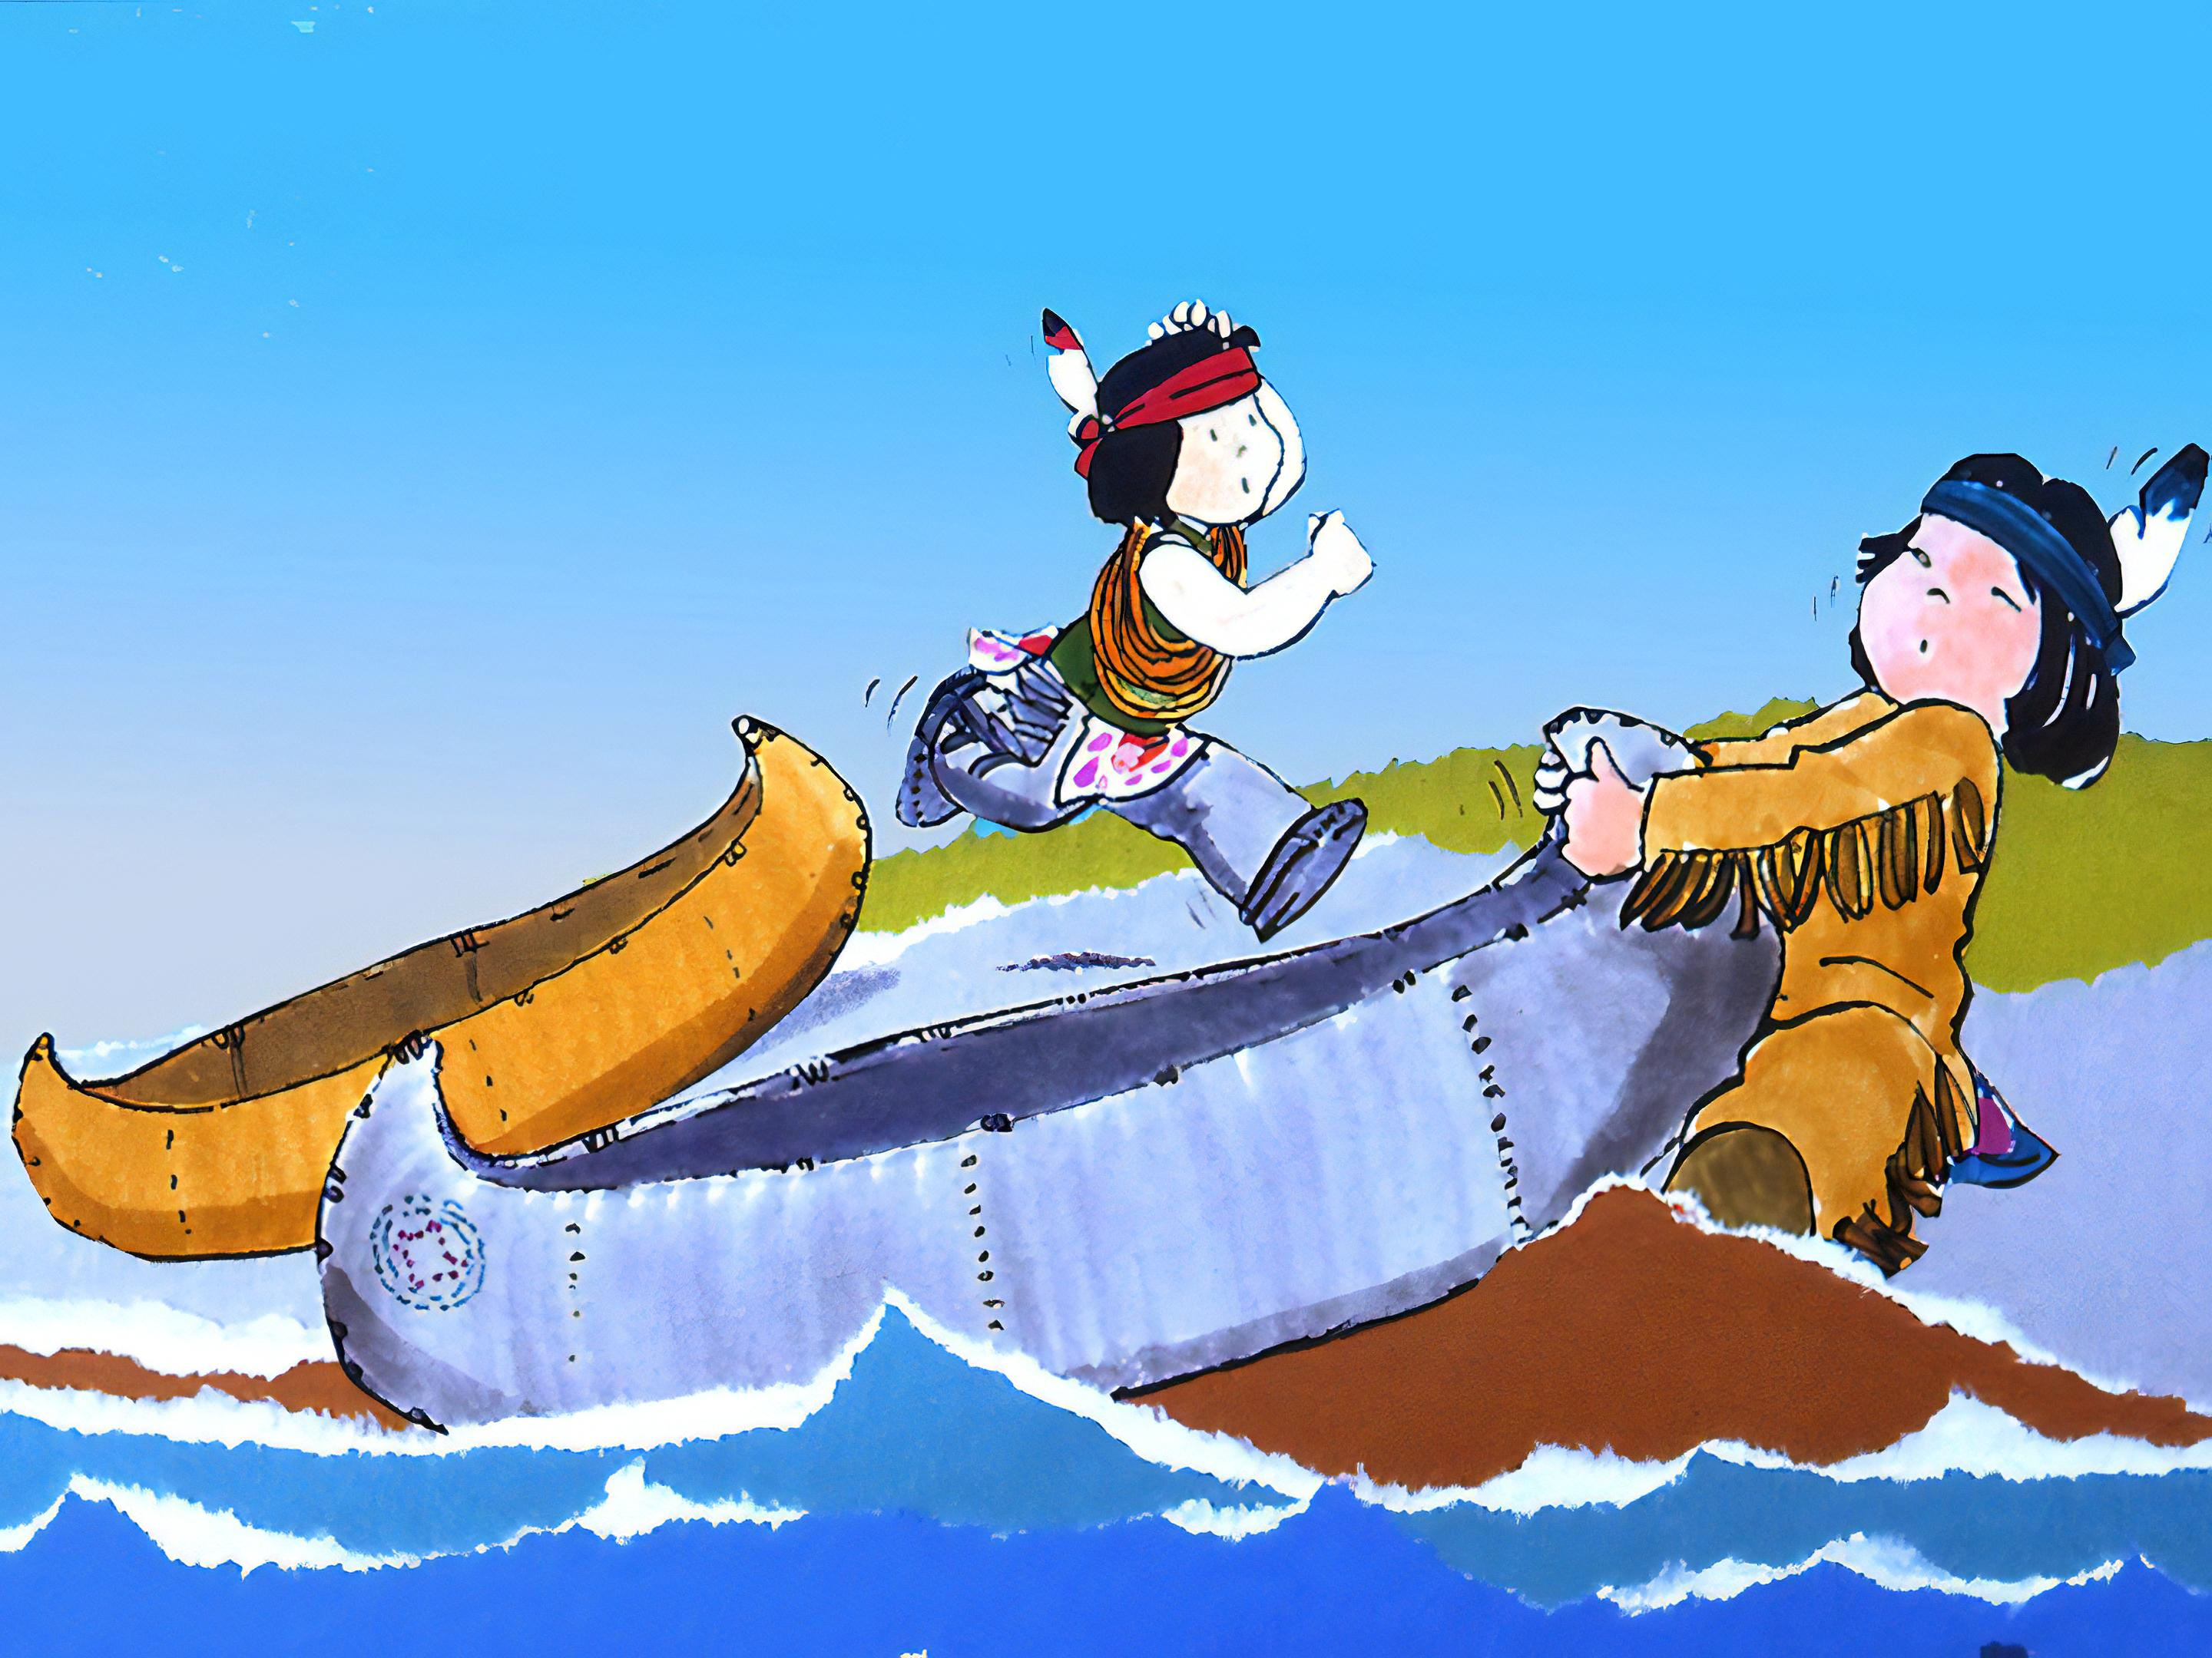
Notes:
dopo aver tirato in secco le canoe, corrono inerpicandosi sulle rocce, inoltrandosi nei boschi.

Slide 27
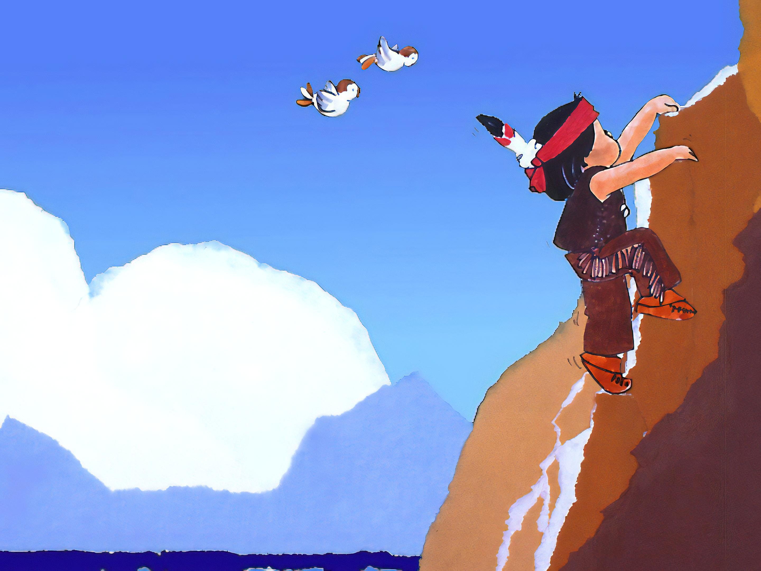
Notes:
Penna Rossa scala un picco roccioso, dal quale si vede tutto il lago, sperando di trovare là in cima la penna d'aquila.

Slide 28
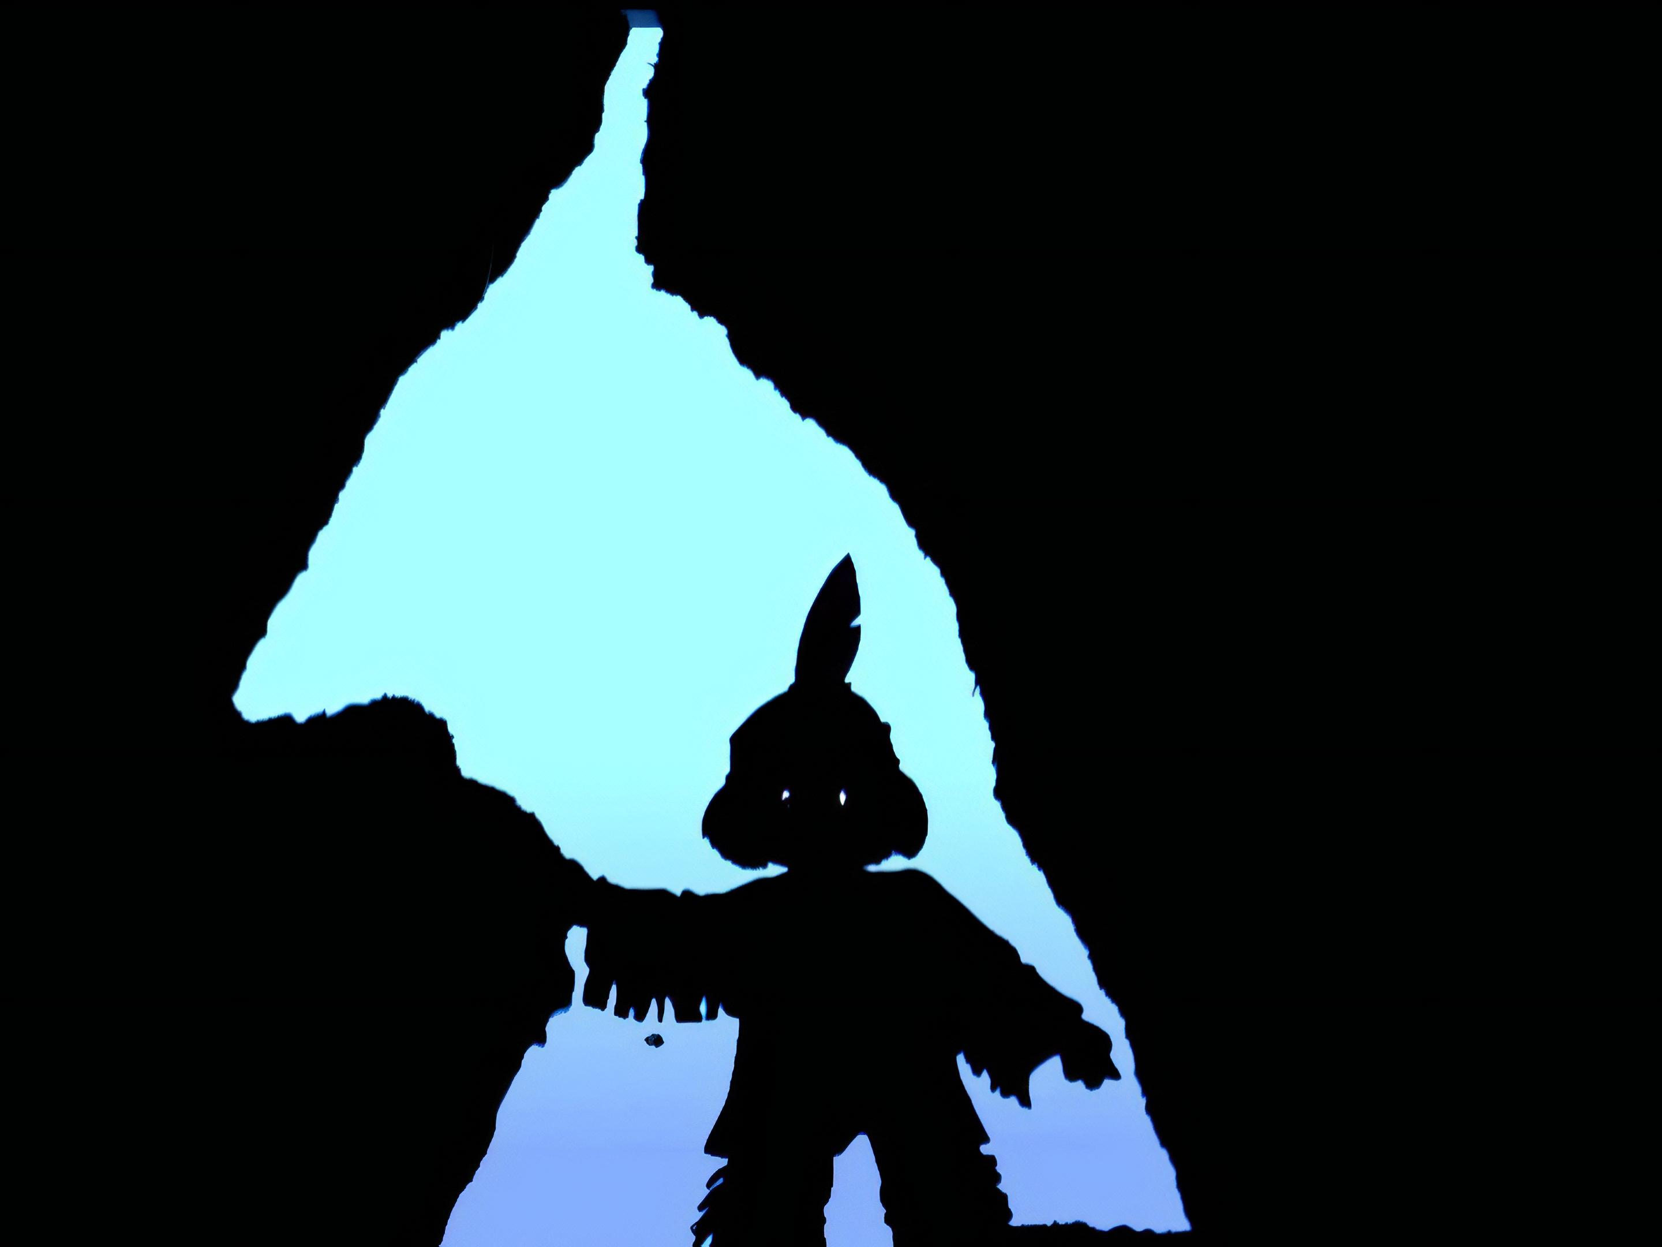
Notes:
Volpe Astuta, invece, si inoltra coraggiosamente in una grotta buia sperando di trovarla nascosta in qualche fessura della roccia.

Slide 29
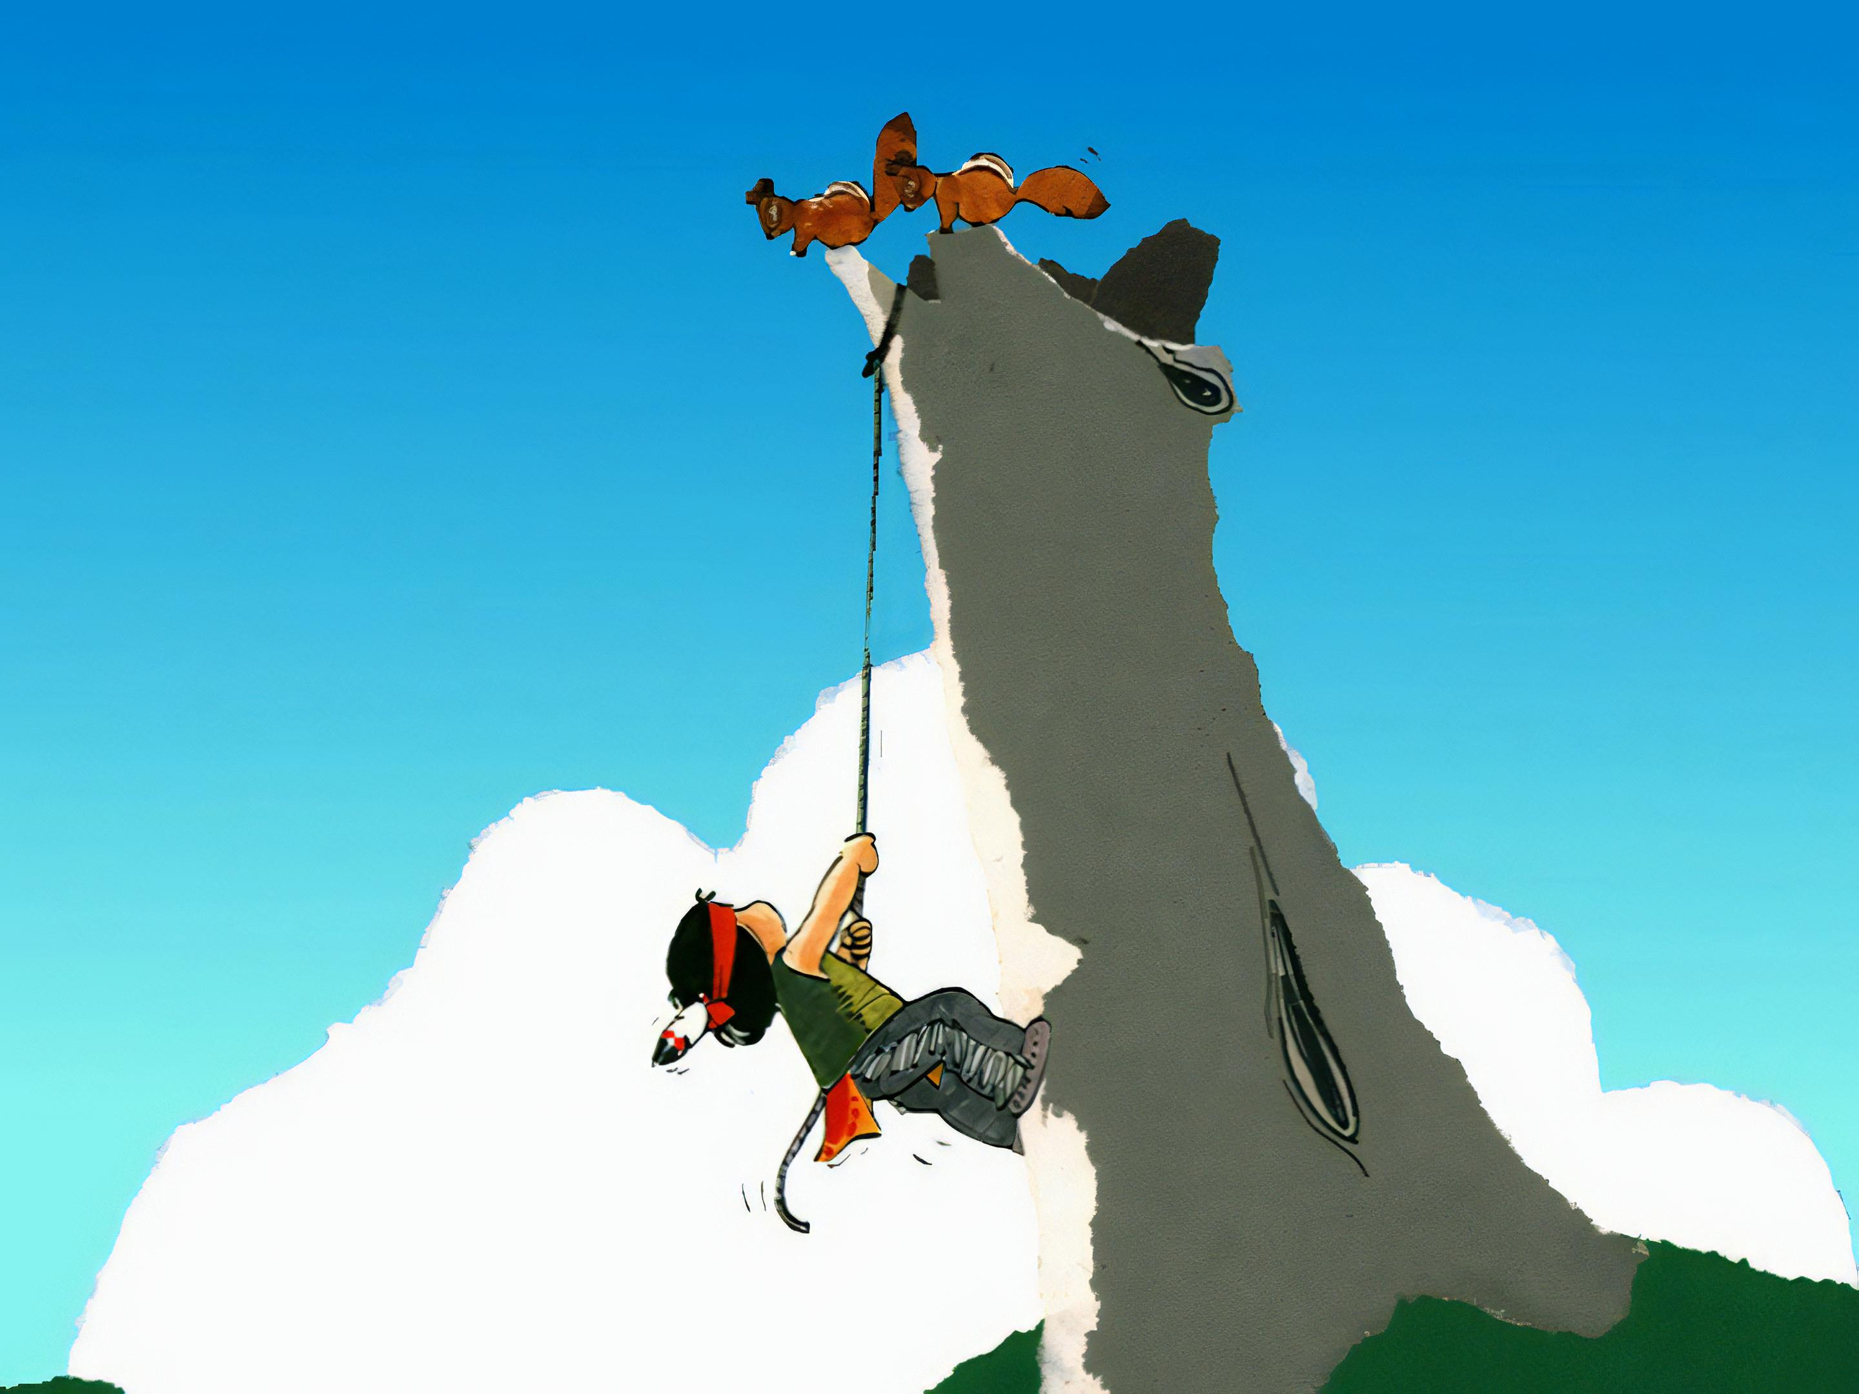
Notes:
Piccolo Scoiattolo si arrampica su un vecchio albero cavo, per calarvisi poi dentro. Sarà nascosto lì il prezioso trofeo?

Slide 30
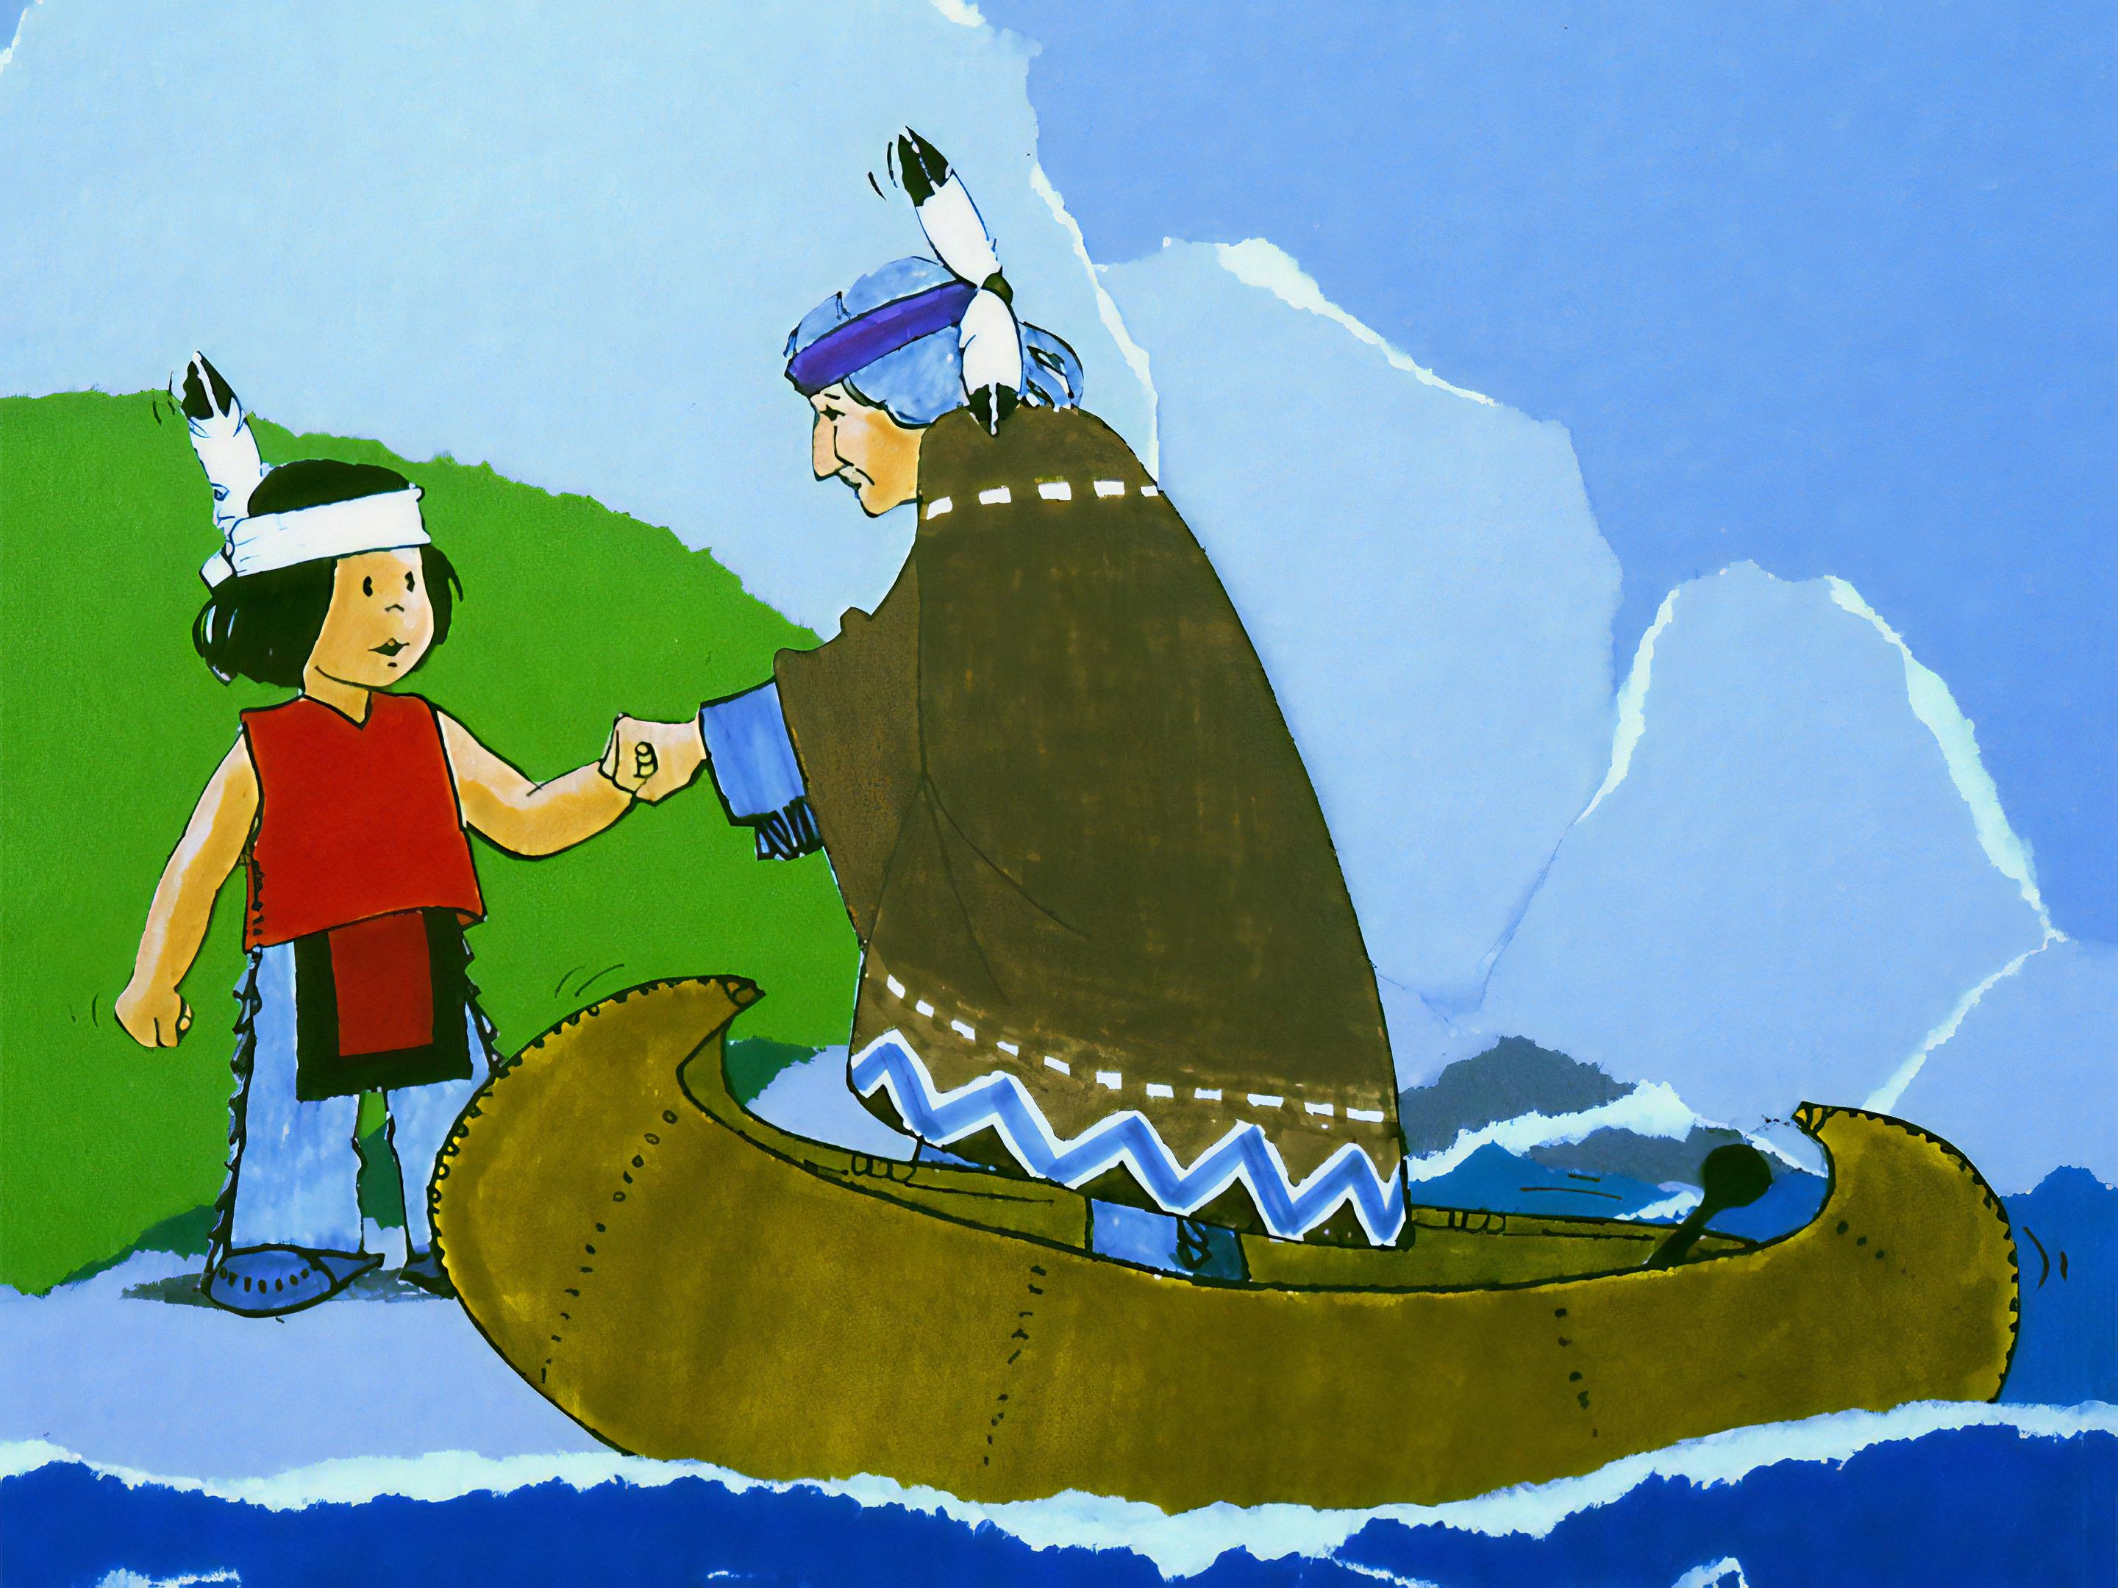
Notes:
È ormai mezzogiorno quando arriva la canoa di Penna Bianca.
È tutto sudato per la faticosa remata e pensa di trovare i suoi amici che stanno già festeggiando il vincitore. Ma nessuno ha ancora trovato la penna d'aquila!!!

Slide 31
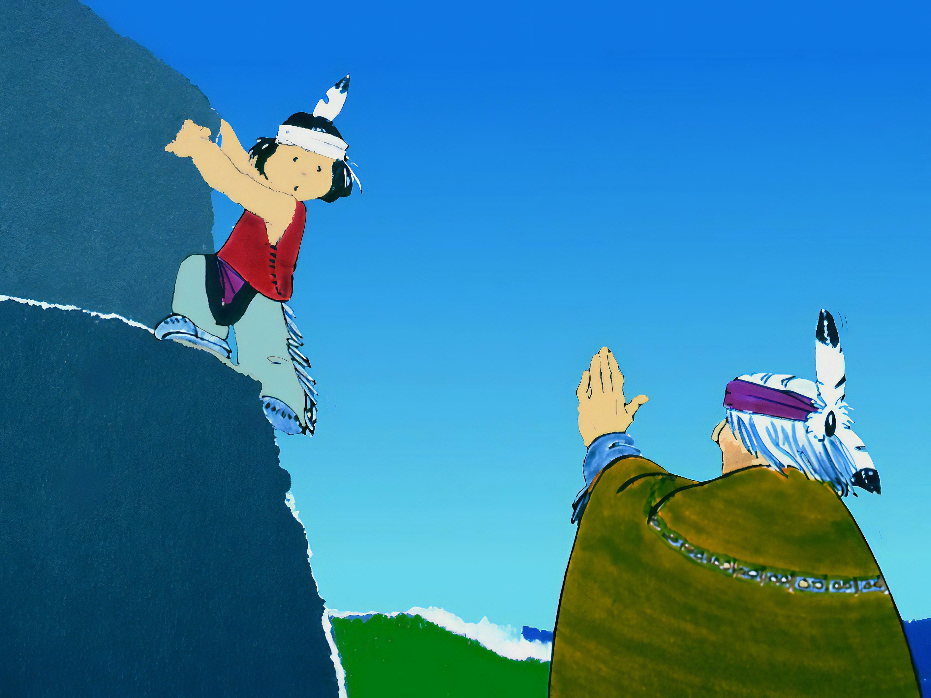
Notes:
Forse ce la può fare ancora. Saluta Falco Stanco e via di corsa anche lui alla ricerca. Ma il vecchio indiano lo chiama: «Aspetta, Penna Bianca, vieni qui! Ti devo dire una cosa!».

Slide 32
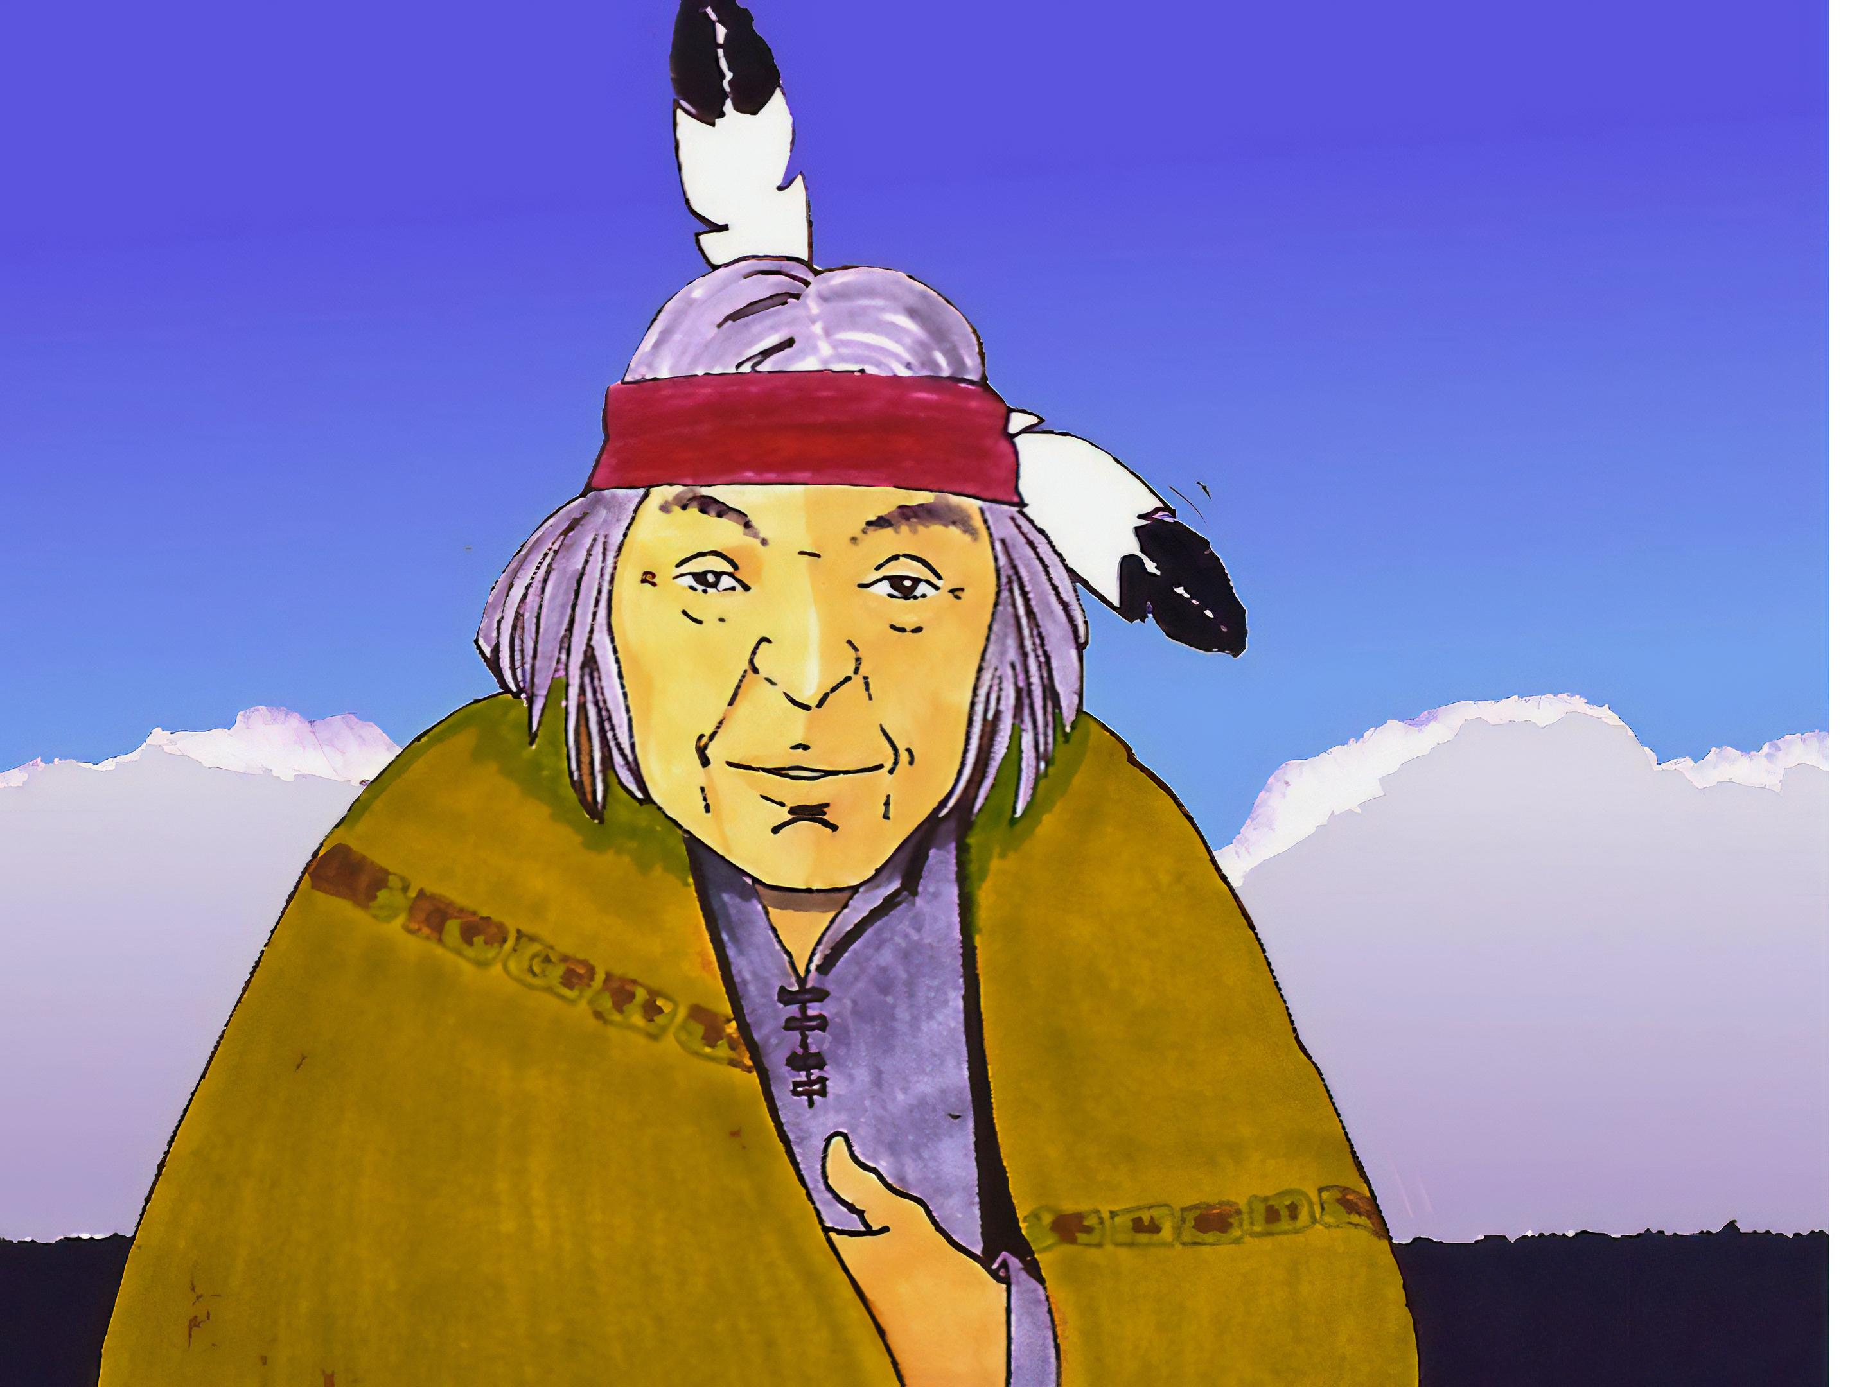
Notes:
Ieri sera Bisonte Nero, il grande capo del villaggio mi ha detto: «Domani all'alba quando vorrai tornare al tuo villaggio recati sulla riva del lago, là troverai i piccoli indiani.
Chiedi loro di portarti sull’altra sponda. A chi lo farà, quando sarete arrivati all'altra riva, consegnerai questa!».

Slide 33
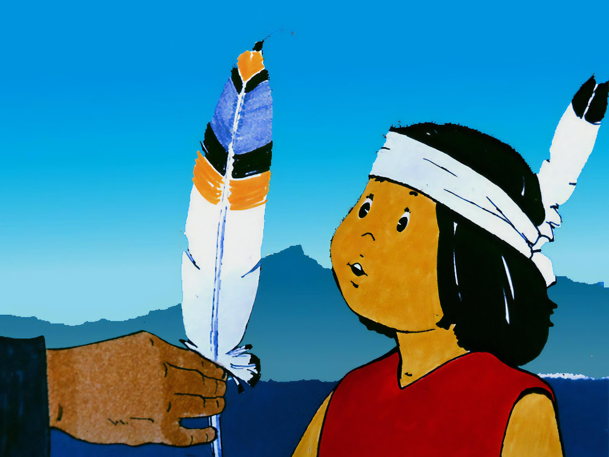
Notes:
E Falco Stanco tirò fuori, da sotto il suo poncho, una... meravigliosa penna d'aquila: la penna d'aquila dorata!

Slide 34
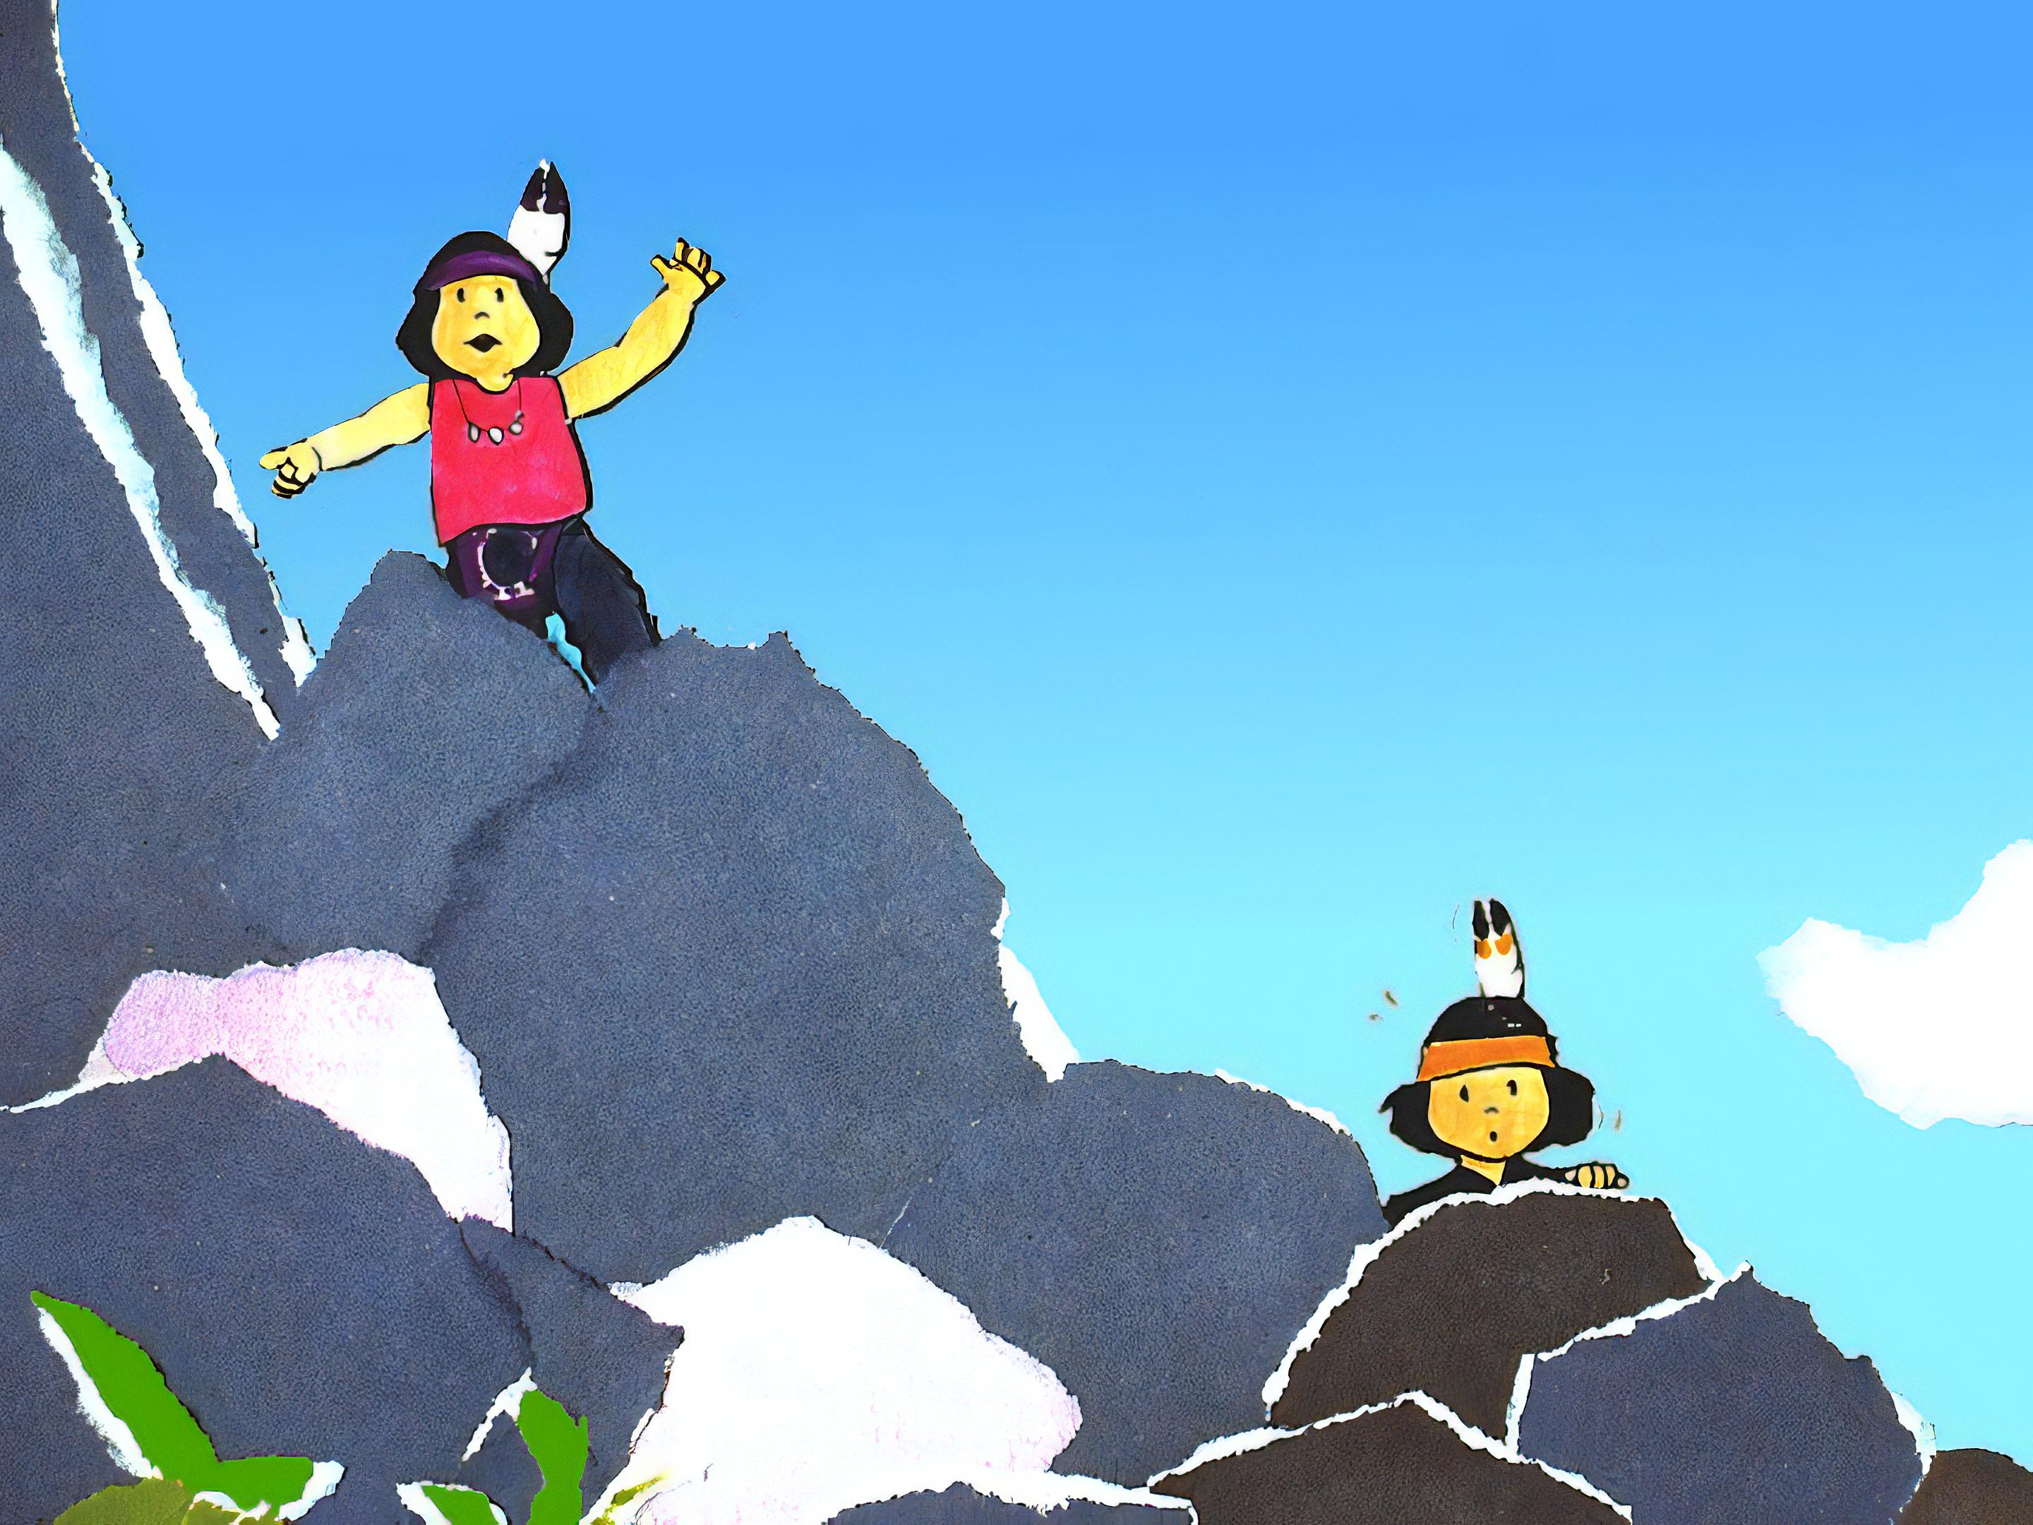
Notes:
«Correte, correte, Penna Bianca ha trovato la penna d'aquila dorata!». Si passano la voce gridando, pieni di stupore, i piccoli indiani.

Slide 35
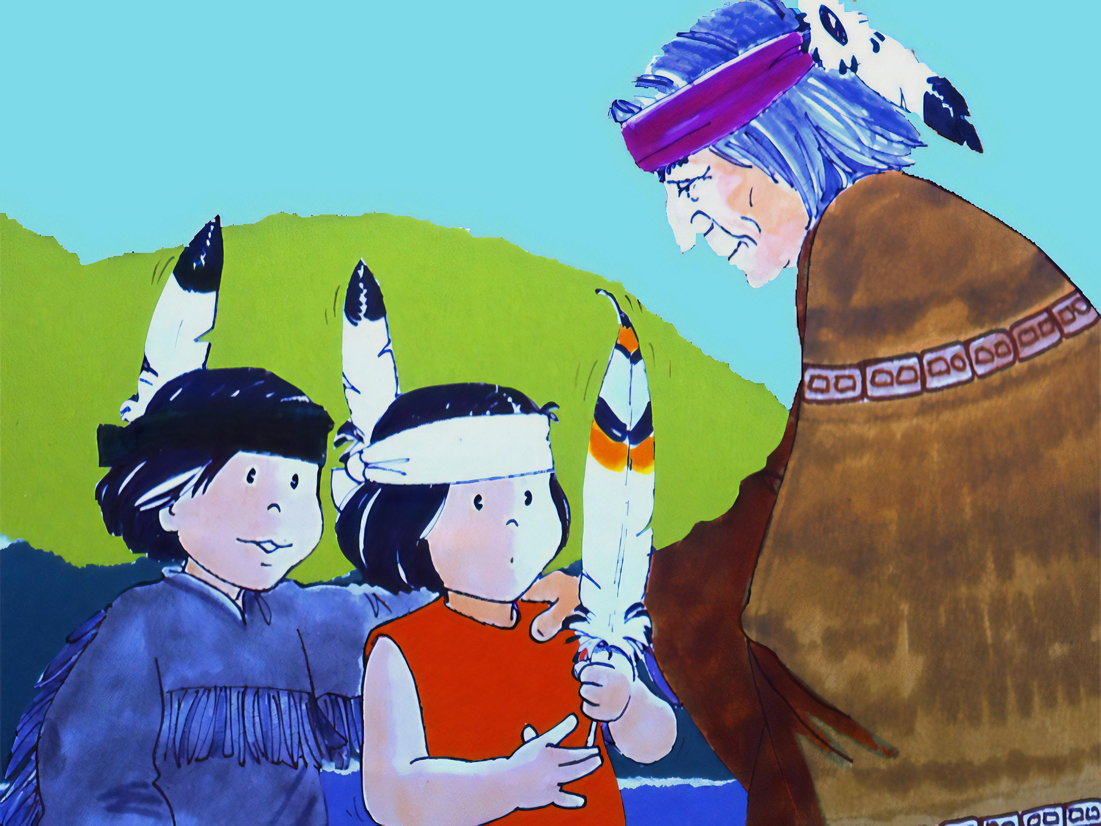
Notes:
«Sì, - dice Falco Stanco, mettendogli una mano sulla spalla - hai vinto la prova e conquistato la penna dorata, perché la forza più grande è la forza dell'amore e tu hai dimostrato di avere questa forza quando mi hai aiutato e mi hai preso nella tua canoa».

Slide 36
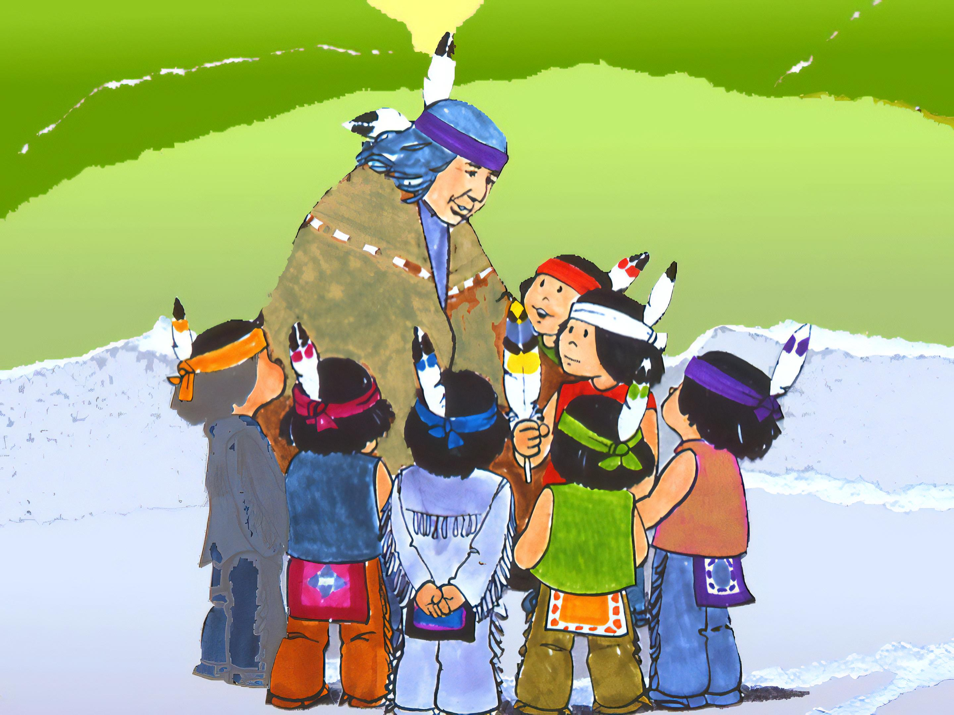
Notes:
«Penna Bianca ha avuto il coraggio di fare quello che nessuno voleva fare! Questa è la prova che il consiglio dei saggi ha pensato per voi».

Slide 37
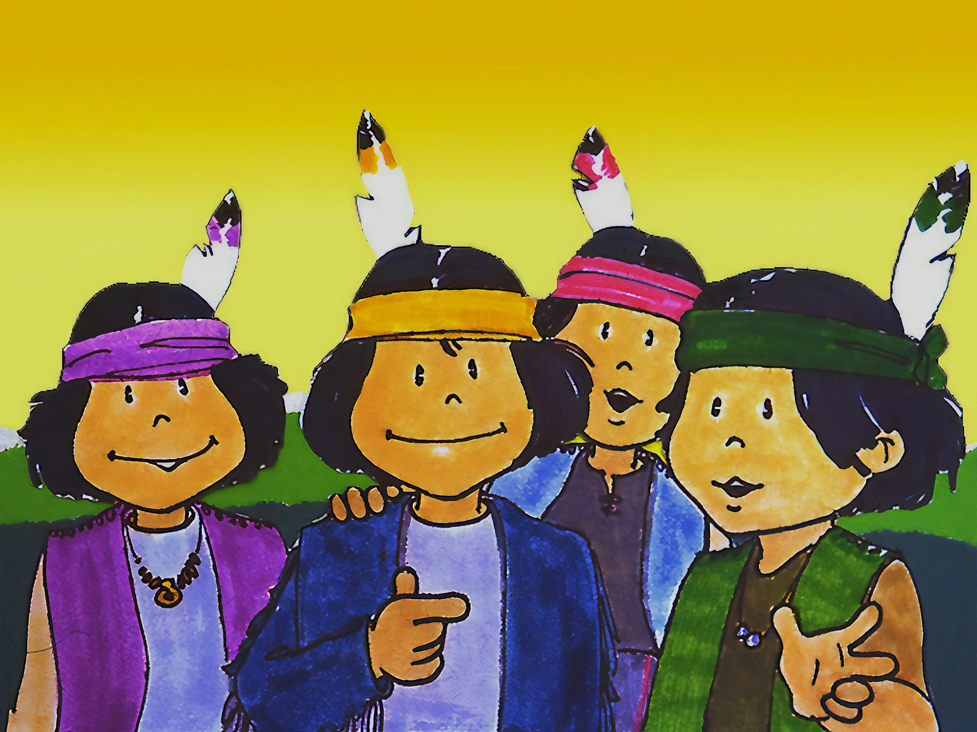
Notes:
I piccoli indiani si guardano l'un l'altro, poi guardano Penna Bianca: «E' vero - dicono - la forza più grande è la forza dell'amore e Penna Bianca l'ha dimostrato! Adesso vogliamo fare anche noi così!».

Slide 38
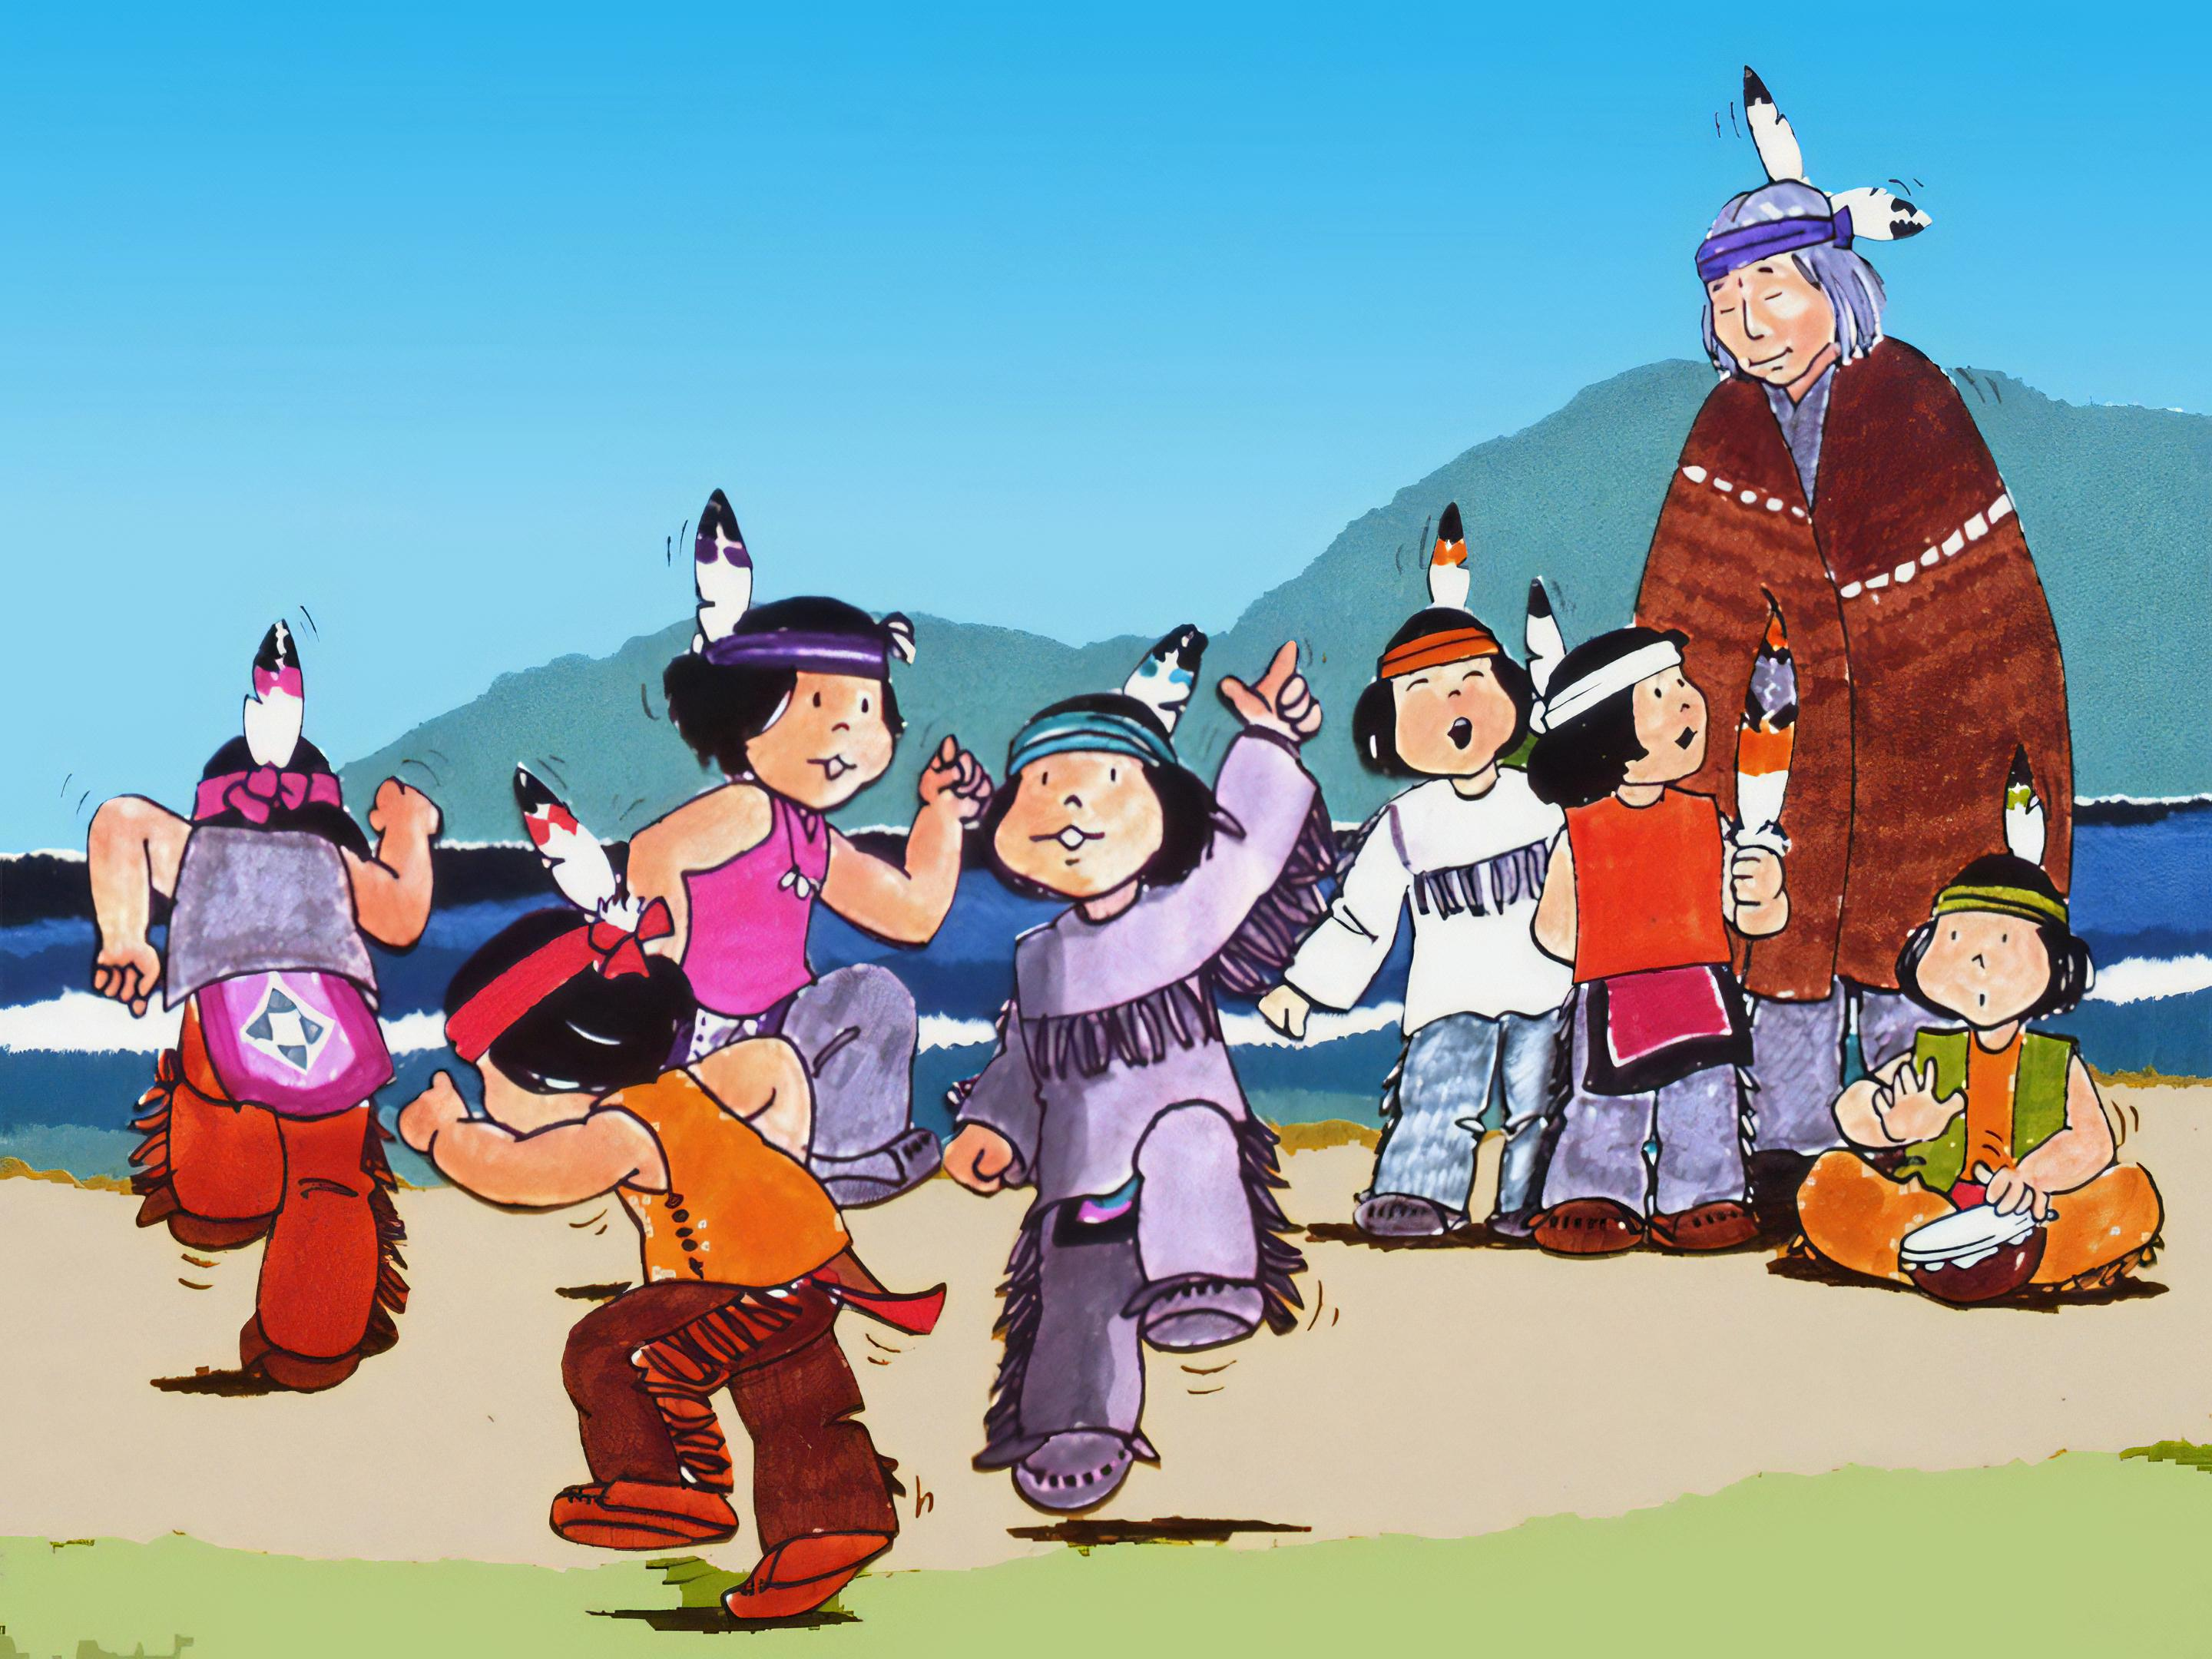
Notes:
E insieme cantano la "Canzone del sole e della gioia" per far festa a Penna Bianca e per salutare Falco Stanco. Poi risalgono sulle loro canoe per far ritorno al villaggio.

Slide 39
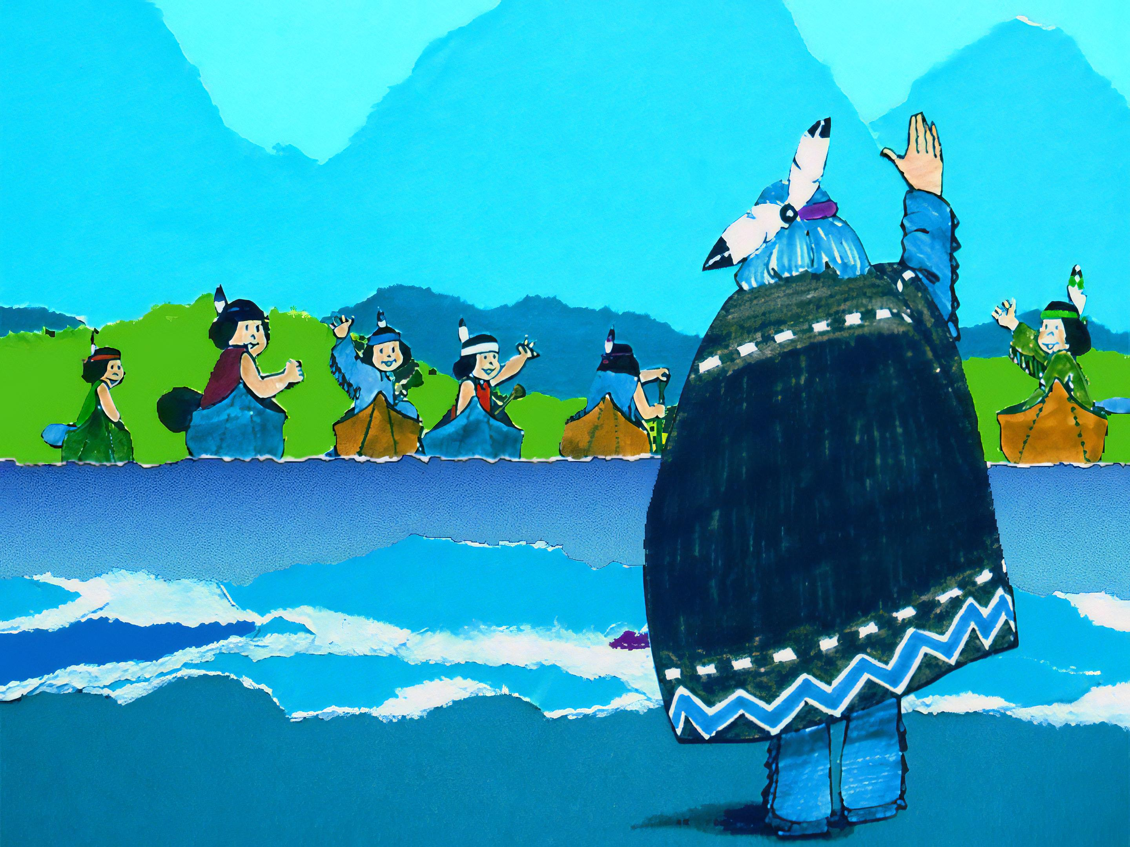
Notes:
Falco Stanco li saluta con la mano e pensa: «Sì, questo è stato un giorno importante per i piccoli indiani perché hanno imparato quale è quella cosa che più vale nella vita».

Slide 40
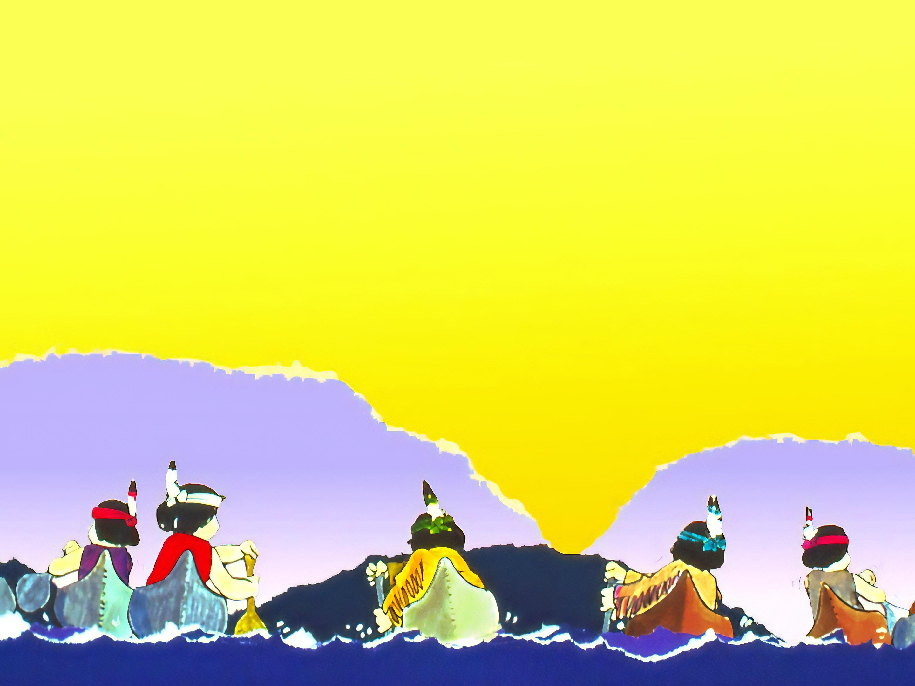
Notes:
Fine

